Slide 1




P.R.I.S.M.A .
A BERGAMO SCIENZA
Attività per avvicinare studenti e cittadini al progetto PRISMA
e alla Citizen Science

Slide 2

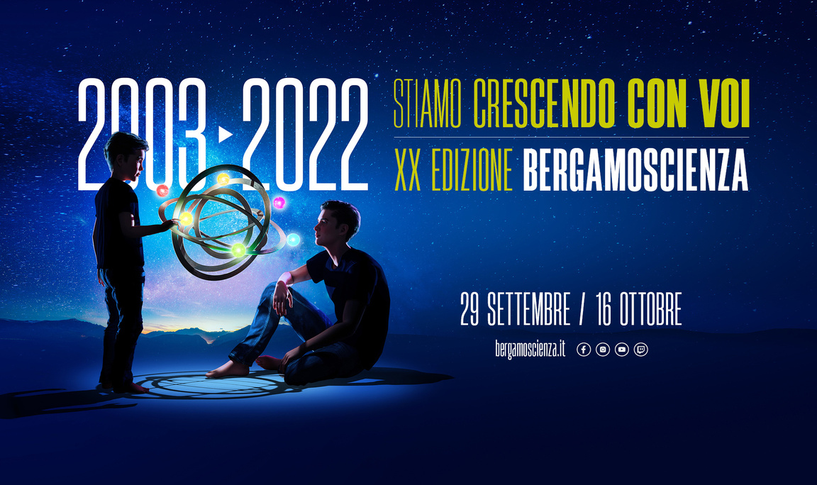

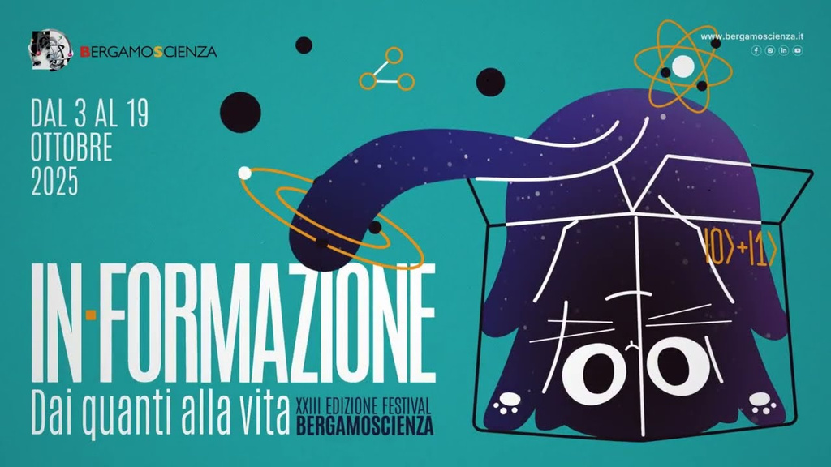

Slide 3
Proposte
anni 2018, 2022, 2023, 2024 e 2025
Laboratori rivolti a scuole e privati all' interno di istituti superiori. Coinvolti liceali opportunamente formati.
Conferenze presso licei, l' Auditorium di Bergamo e presso La Torre del Sole.
Scuola in Piazza.

Slide 4
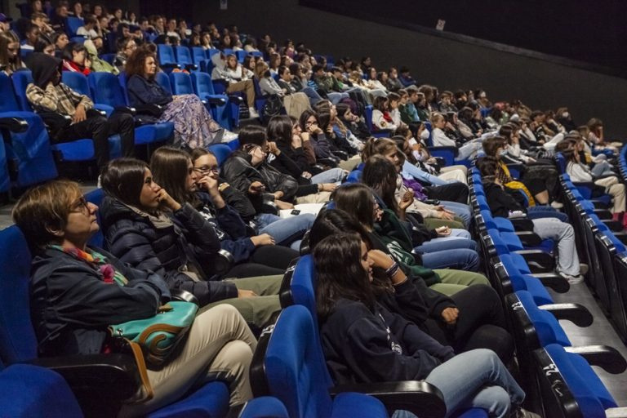
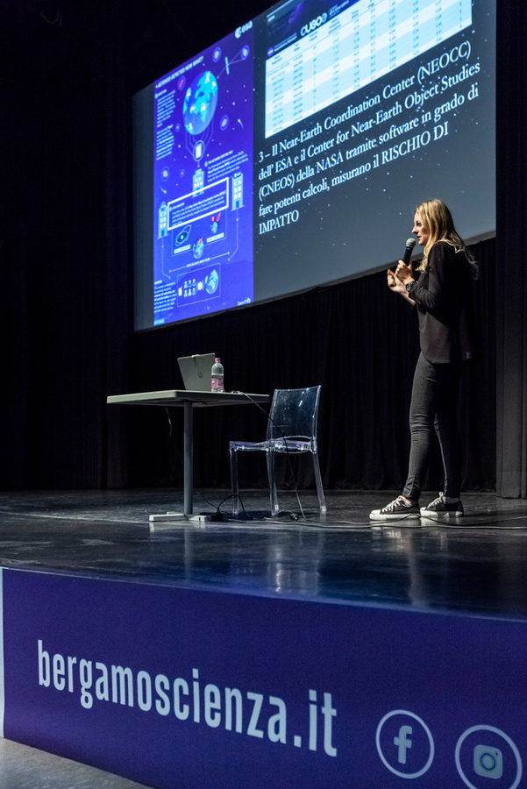
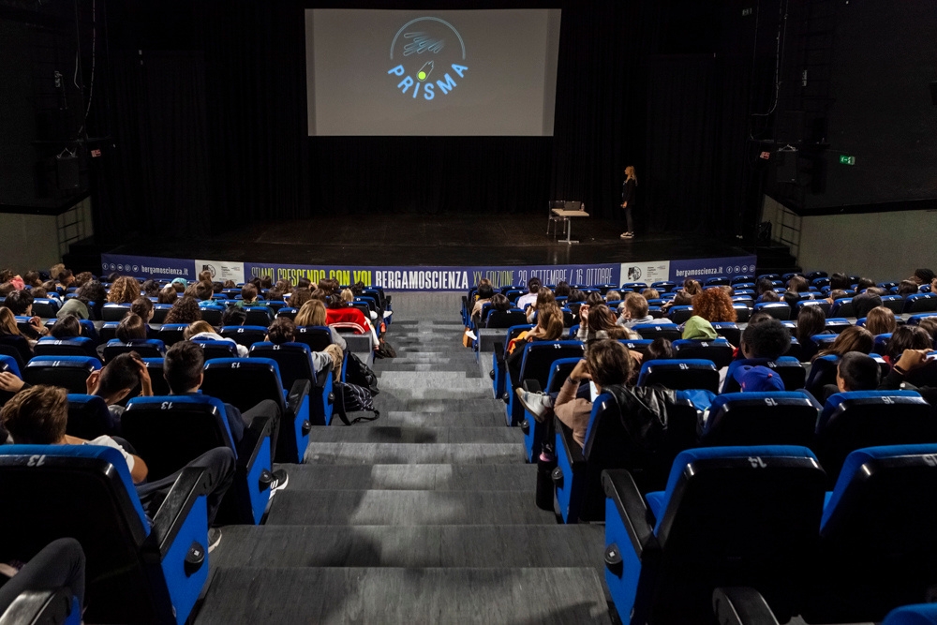
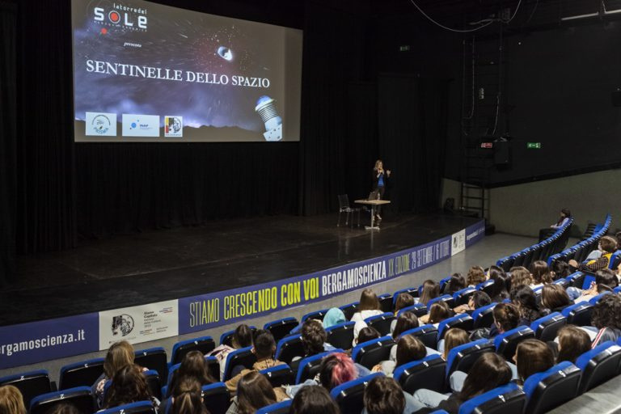
Conferenze 2022 e 2023
Studenti raggiunti: 500

Slide 5
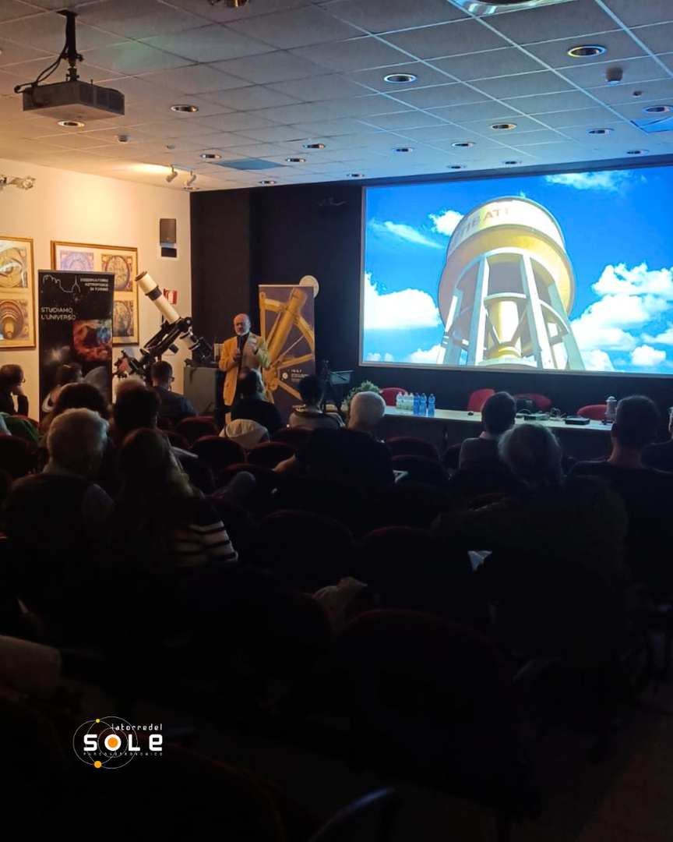
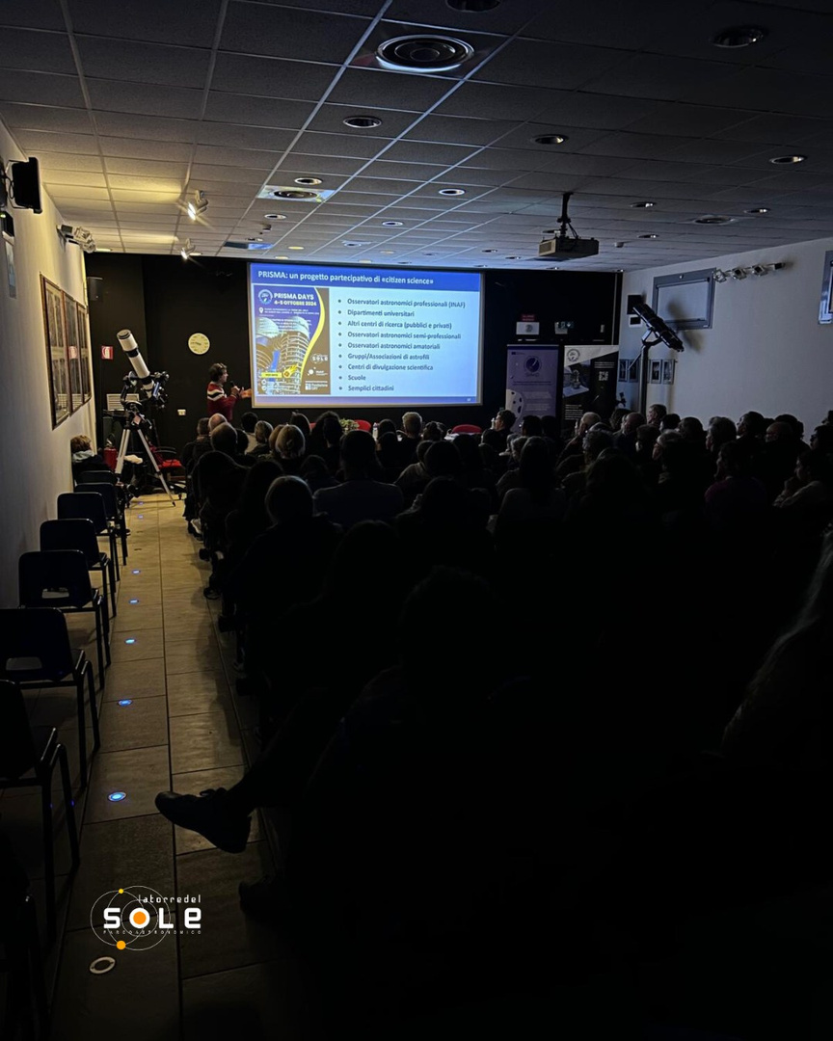
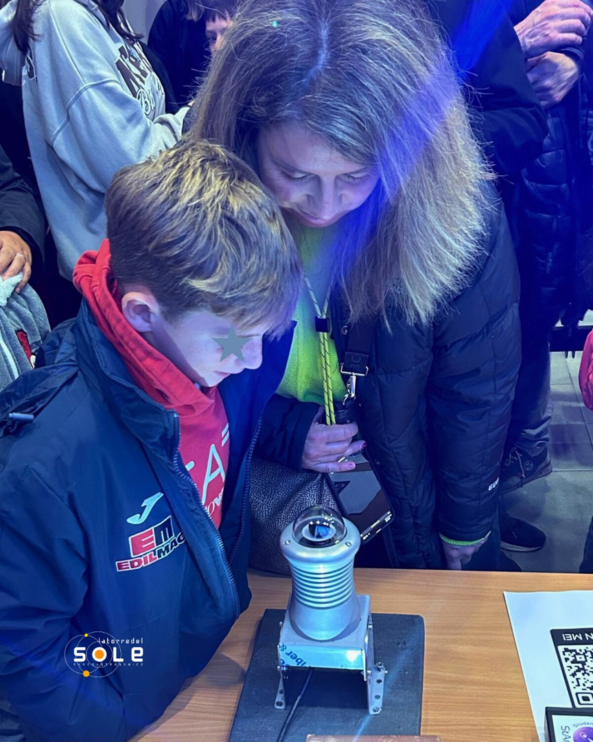
Conferenza 2024
Persone raggiunte: 140

Slide 6
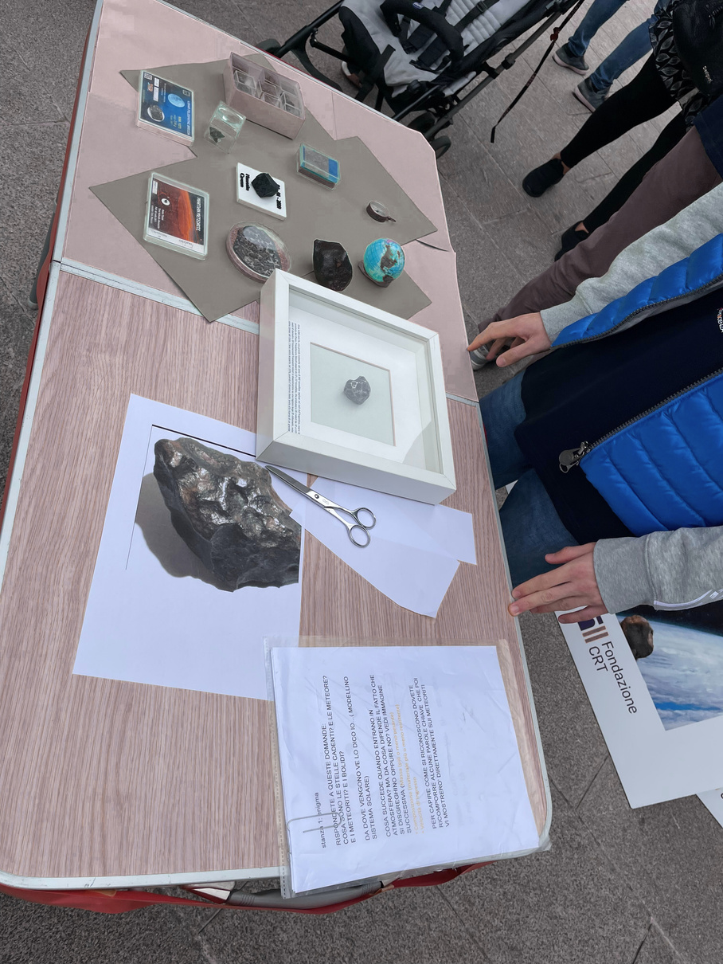
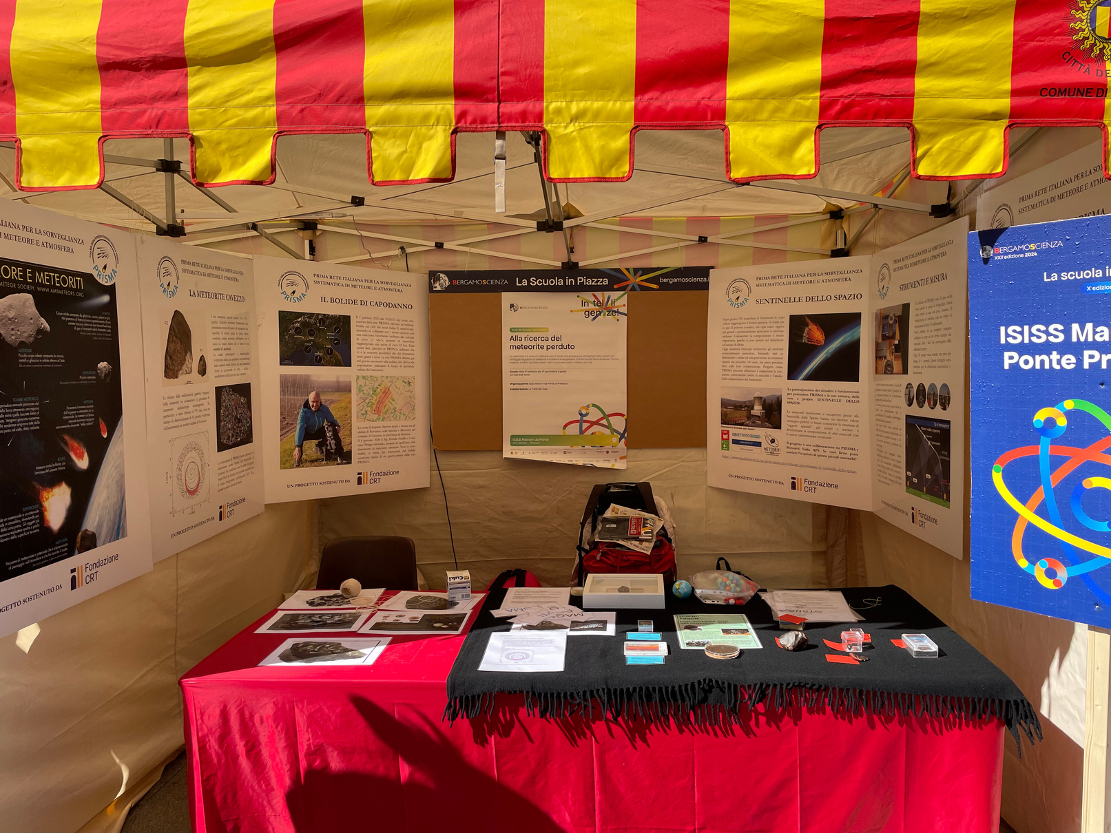
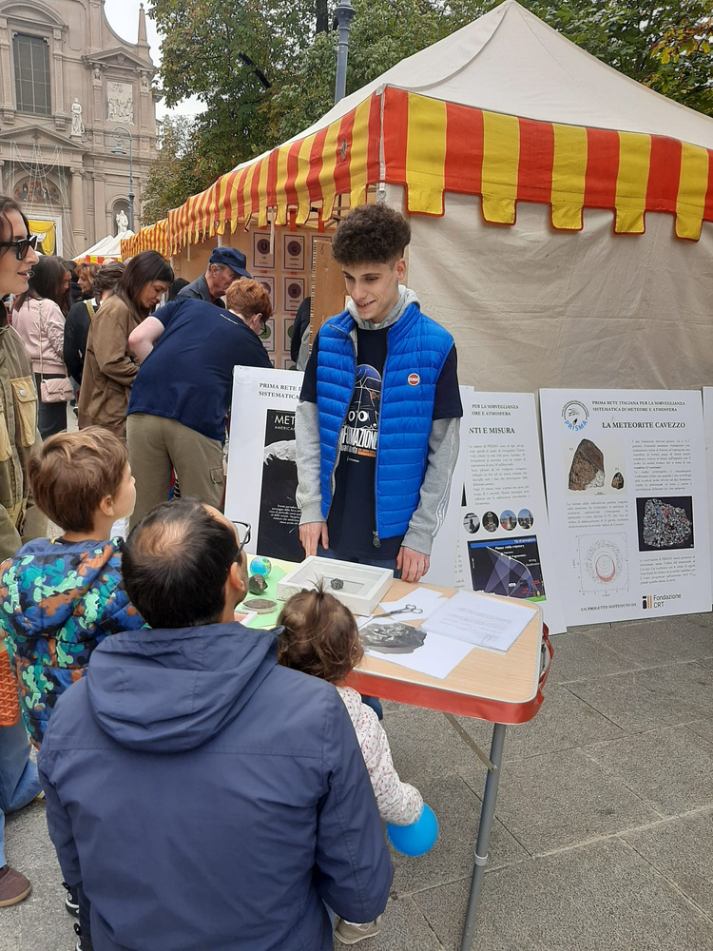
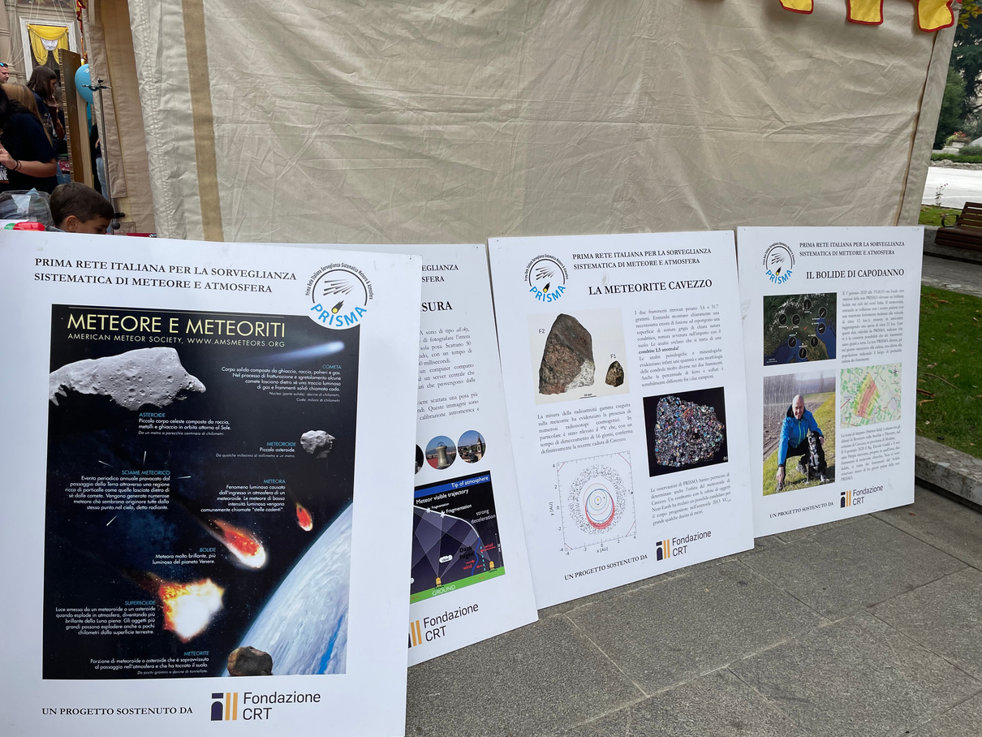
Scuola in piazza a Bergamo Scienza

Slide 7
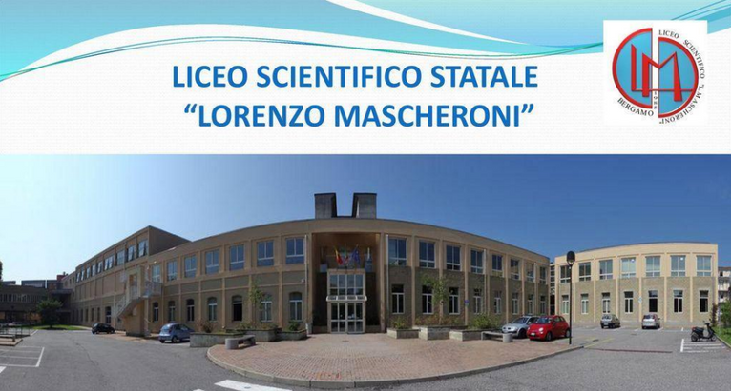
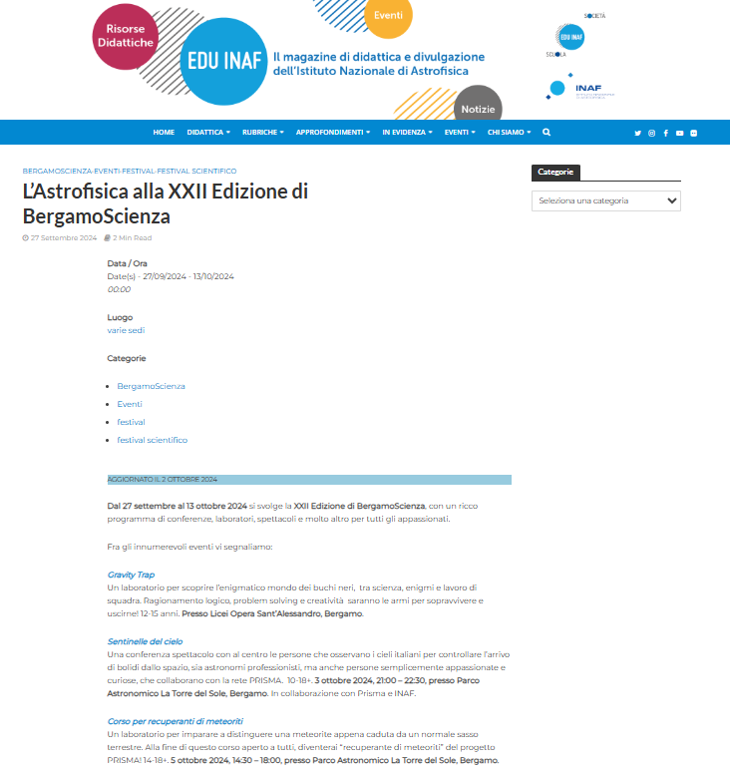
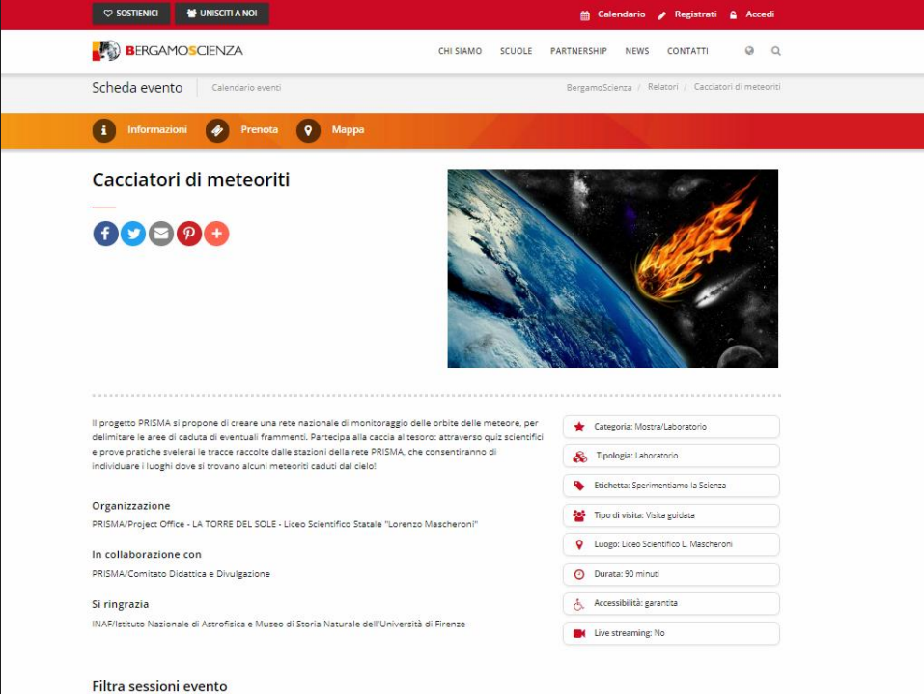
Laboratorio presso il liceo Mascheroni anno 2018

Slide 8
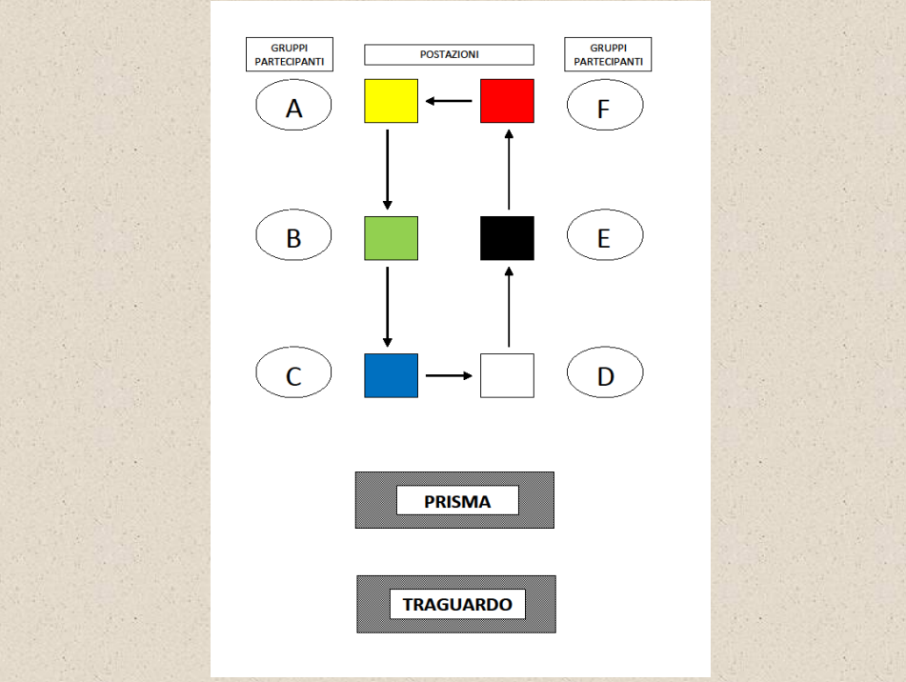
Laboratorio presso il liceo Mascheroni anno 2018

Slide 9
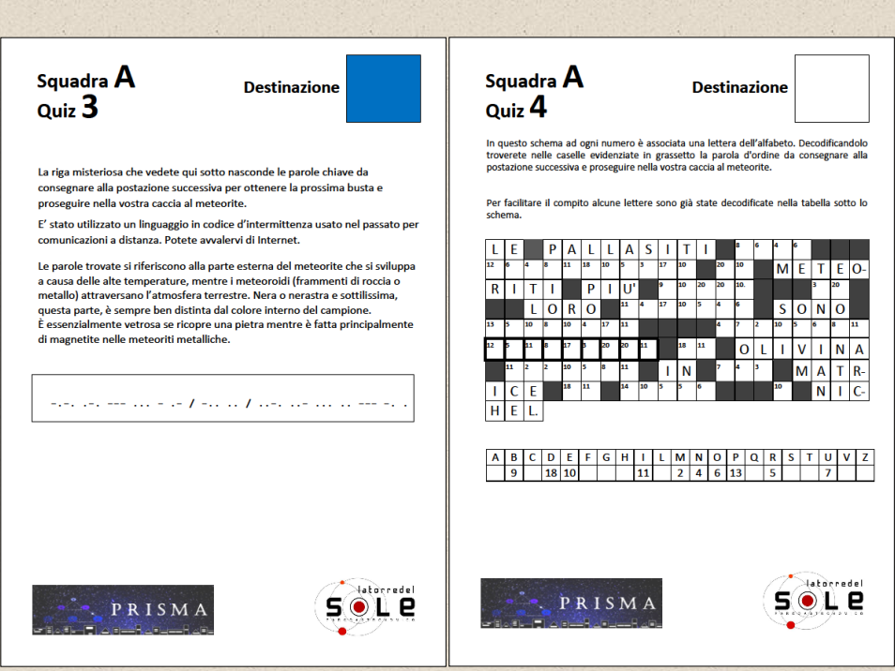
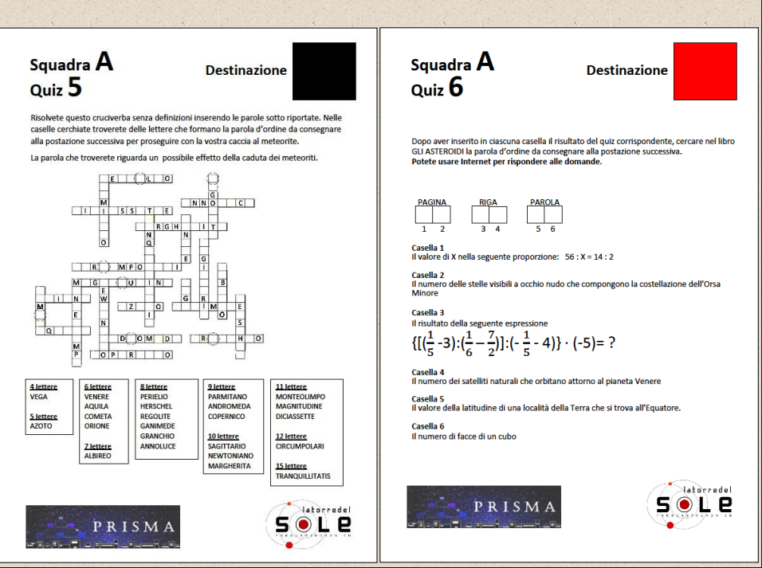
Laboratorio presso il liceo Mascheroni anno 2018

Slide 10
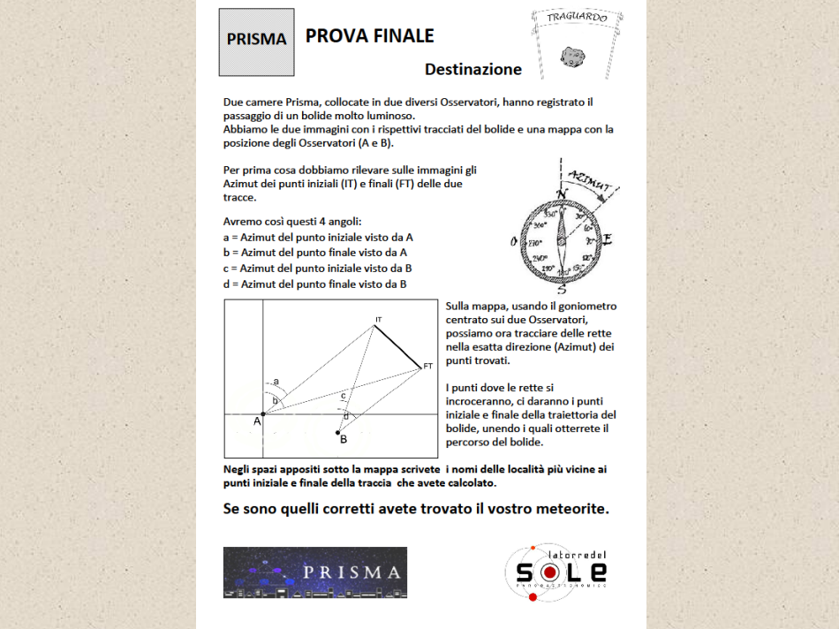
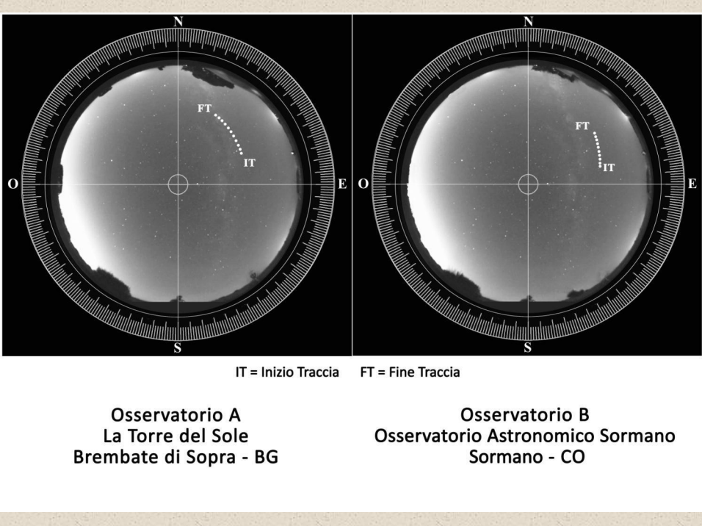
Laboratorio presso il liceo Mascheroni anno 2018

Slide 11
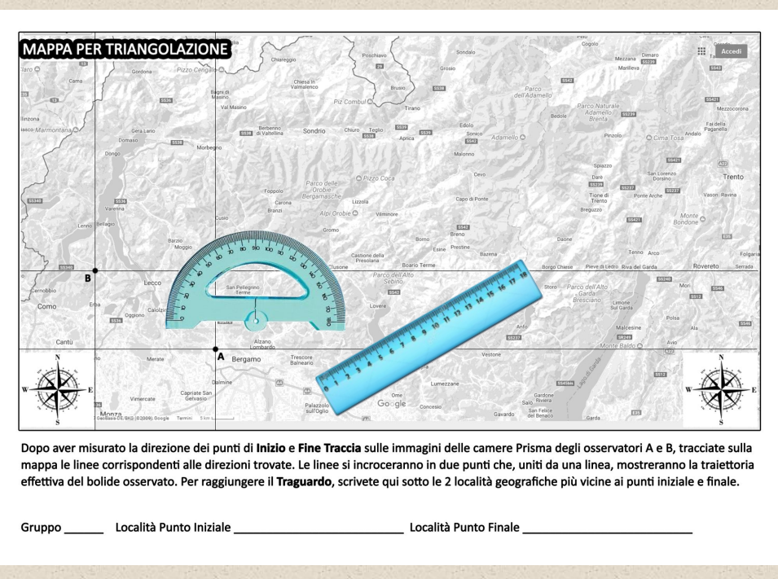
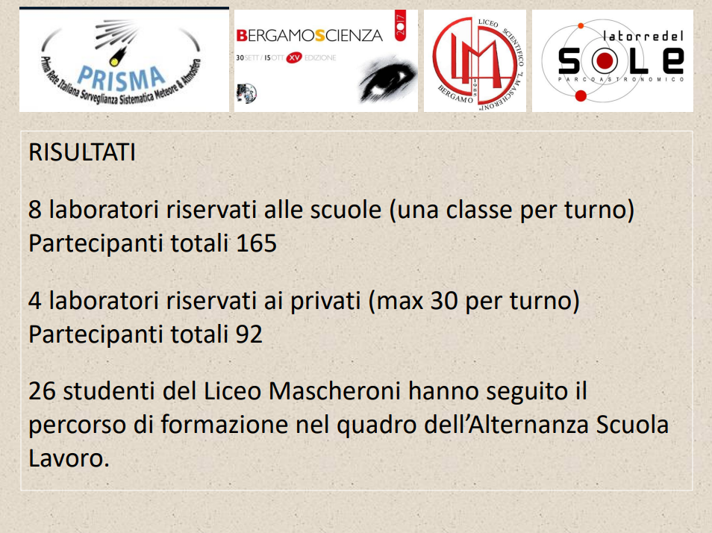
Laboratorio presso il liceo Mascheroni anno 2018

Slide 12
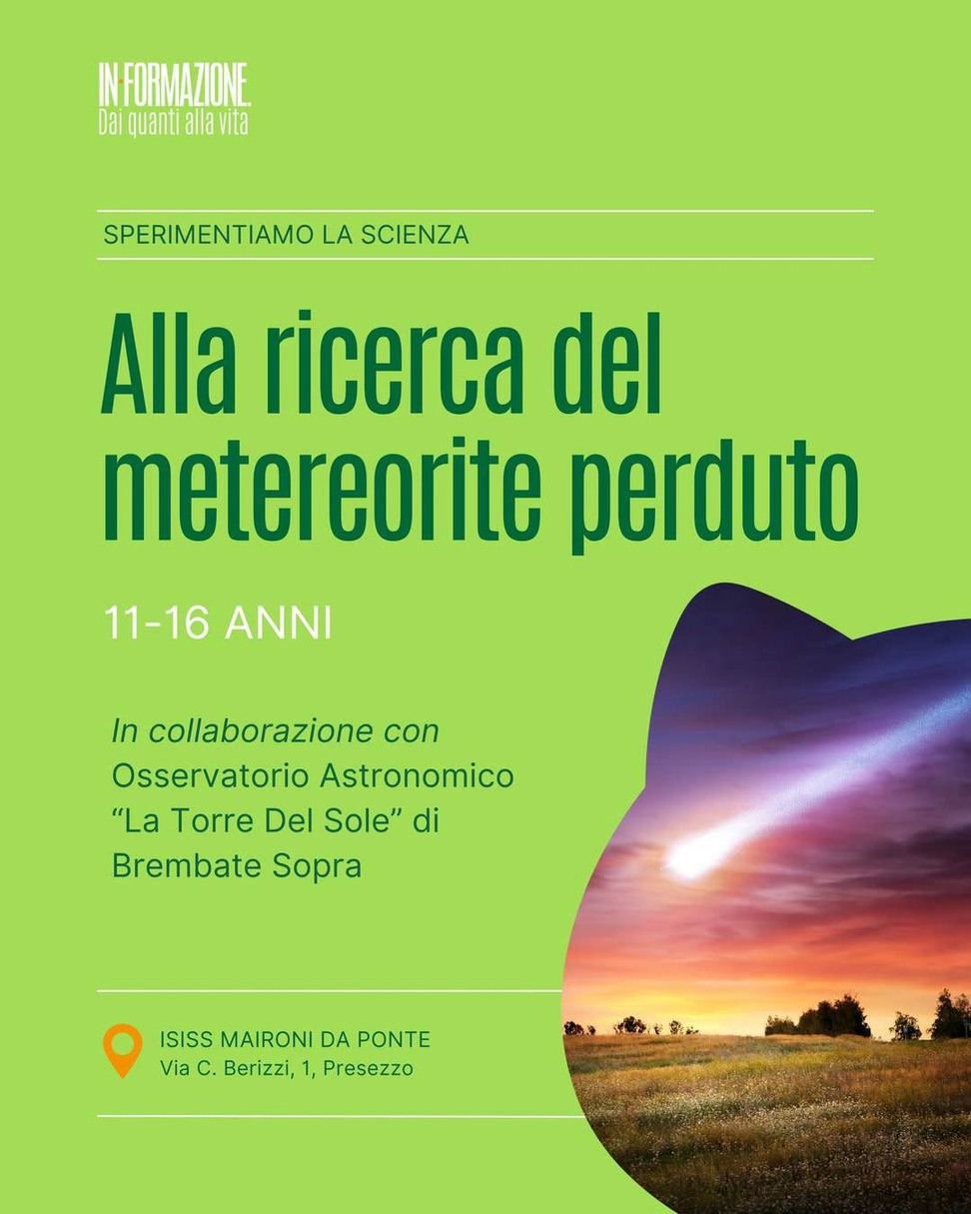
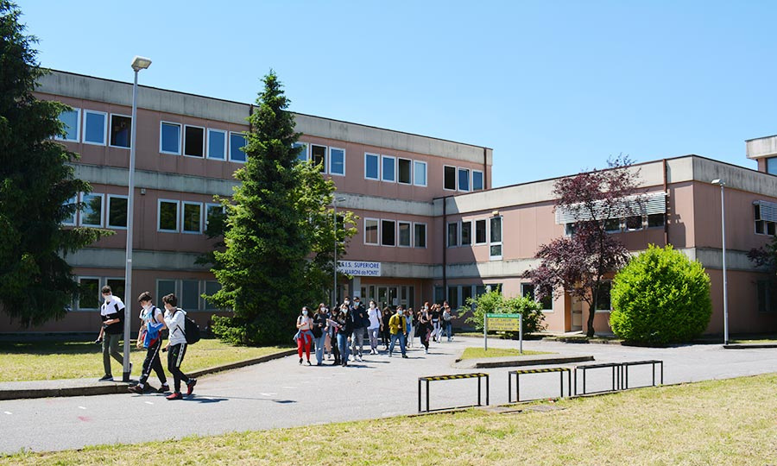
ESCAPE ROOM
Liceo Maironi da Ponte
anni 2023, 2024 e 2025

Slide 13
ESCAPE ROOM
Attenzione! E’ stato rilevato un oggetto celeste in rotta di collisione con la Terra! Ma non
preoccupatevi, non è la fine del mondo... o forse si?
In questa missione top secret, dovrete
mettere alla prova le vostre conoscenze scientifiche e le vostre capacità di problem solving
per salvare il pianeta! Siete pronti a diventare degli esperti di meteoriti e asteroidi?
Preparatevi a un'avventura cosmica indimenticabile!"

Slide 14
ESCAPE ROOM
Stanza 1: cosa sono le meteoriti e da dove vengono
Stanza 2: la formazione del sistema solare
Stanza 3: impatti e crateri
Stanza 4: osservazione meteoriti e classificazione
Stanza 5: la rete Prisma
Enigmi finali: il ritrovamento del meteorite

Slide 15
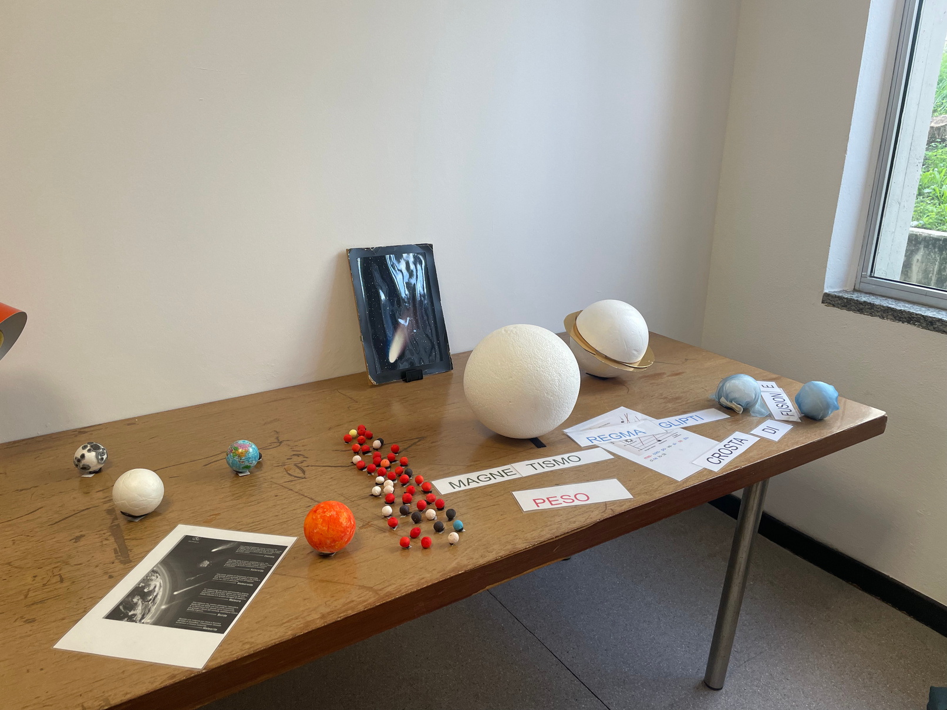
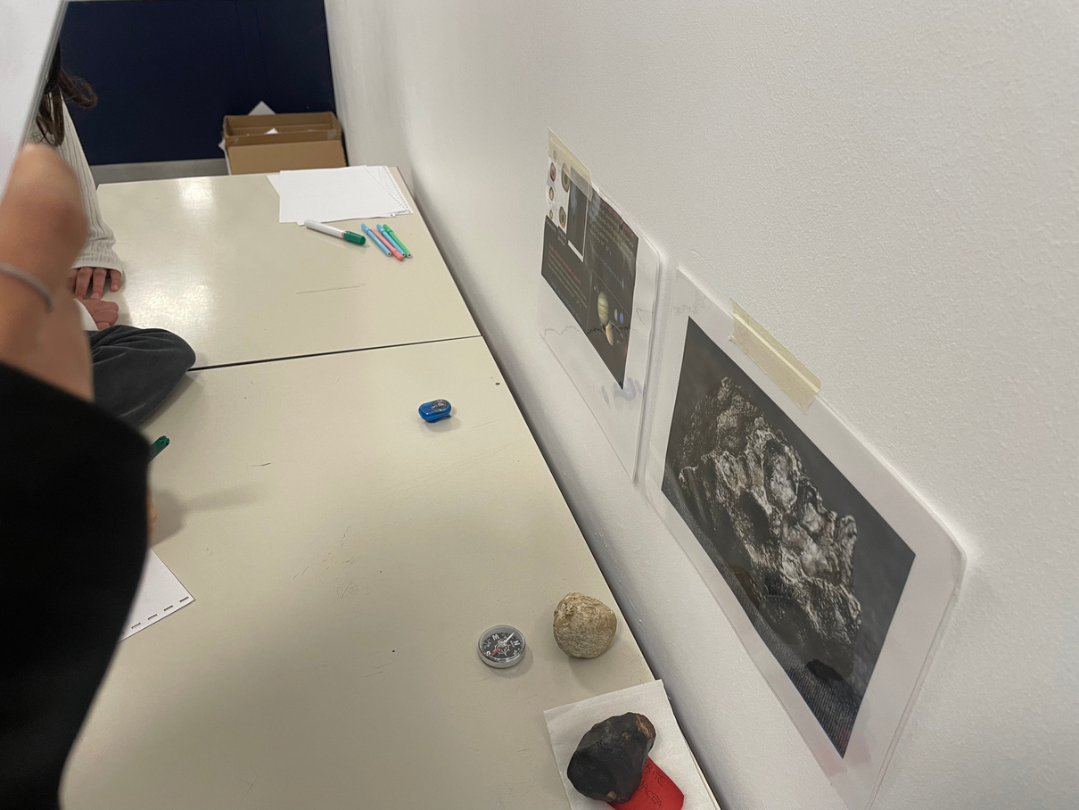
Stanza 1: cosa sono le meteoriti e da dove vengono

Slide 16
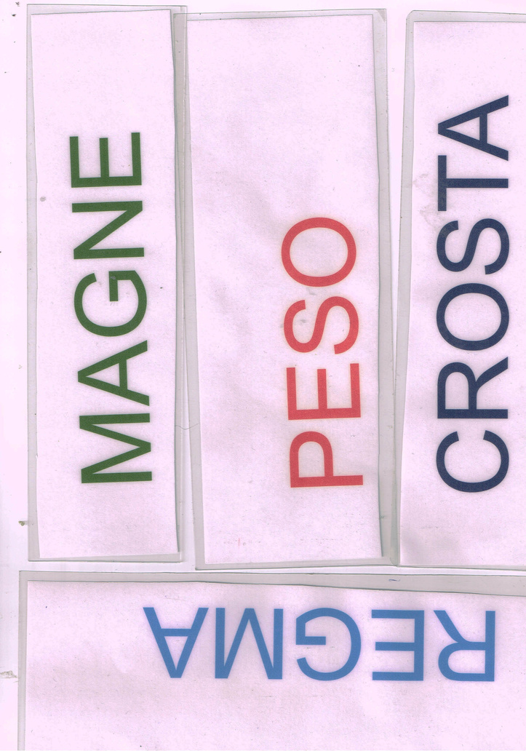
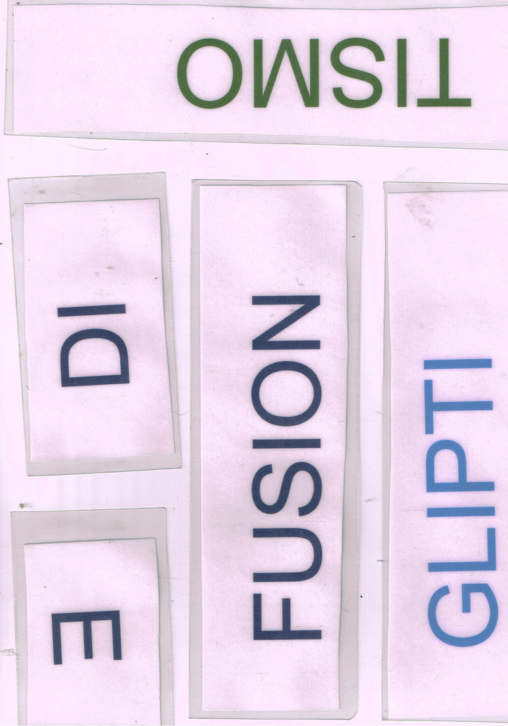
Stanza 1: cosa sono le meteoriti e da dove vengono

Slide 17
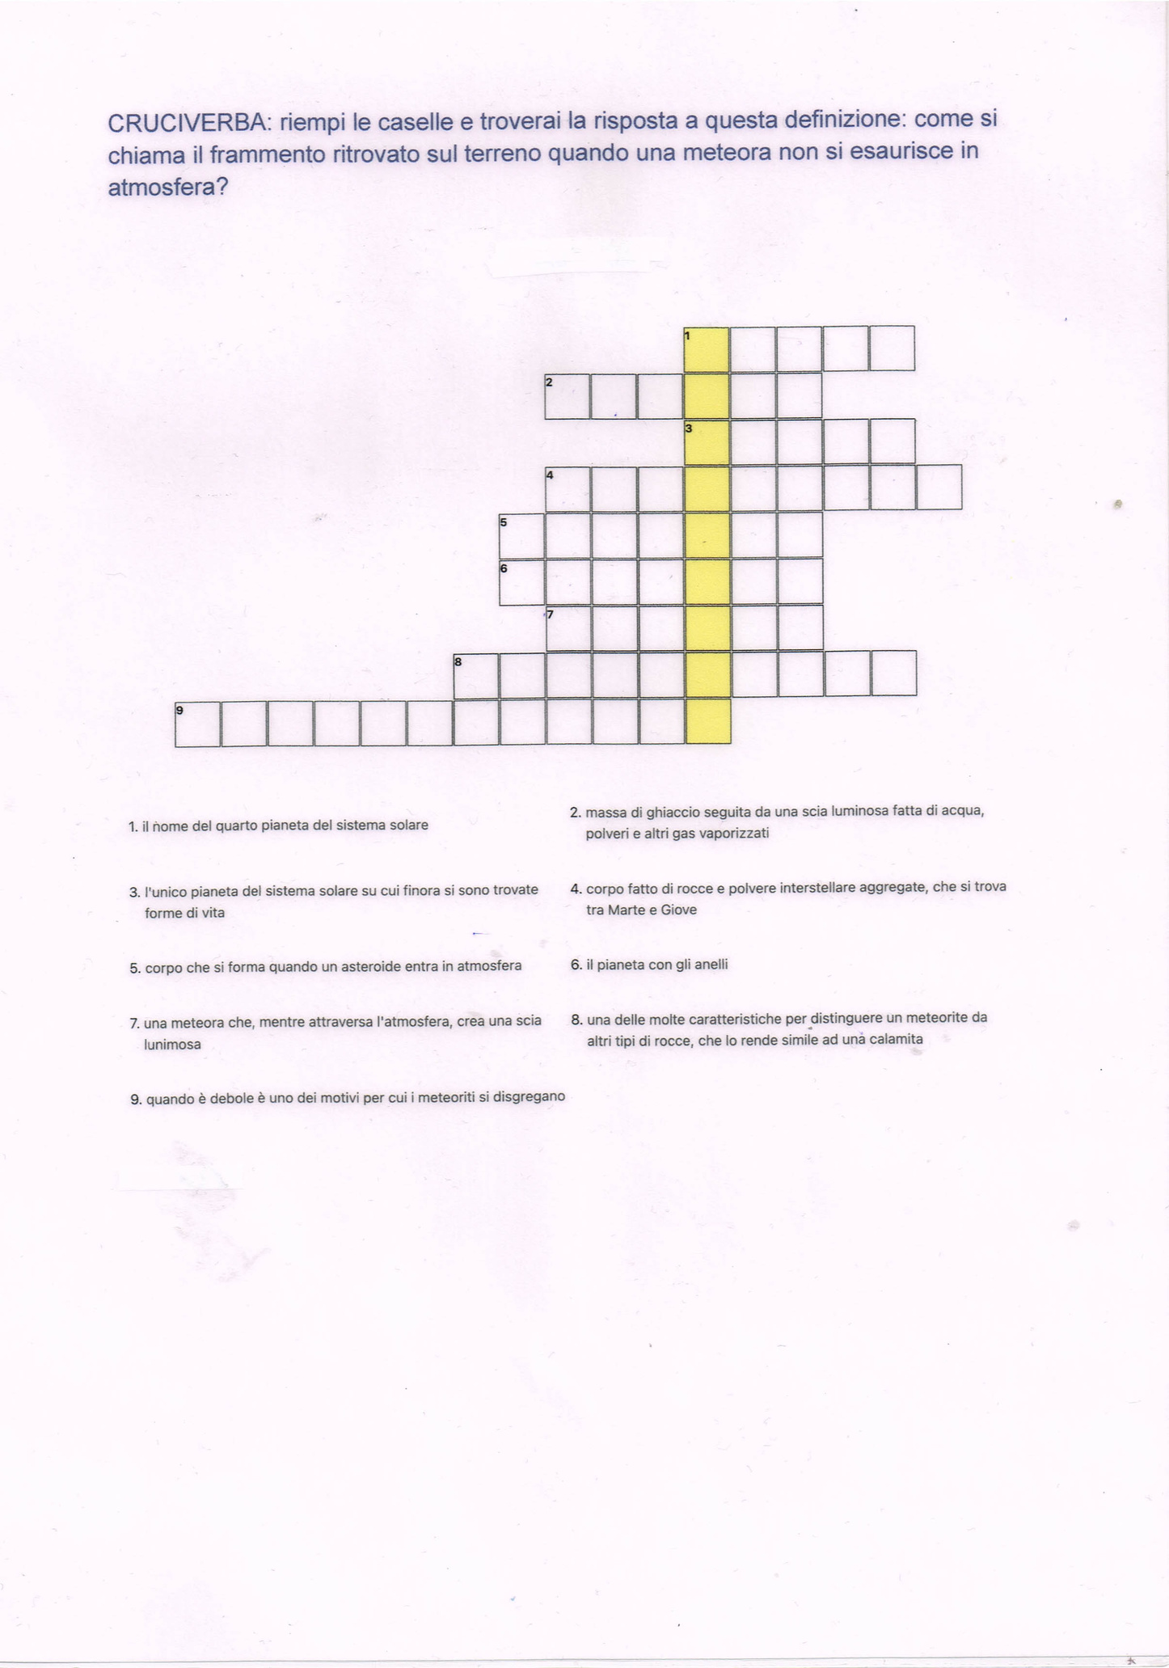
Stanza 1: cosa sono le meteoriti e da dove vengono

Slide 18
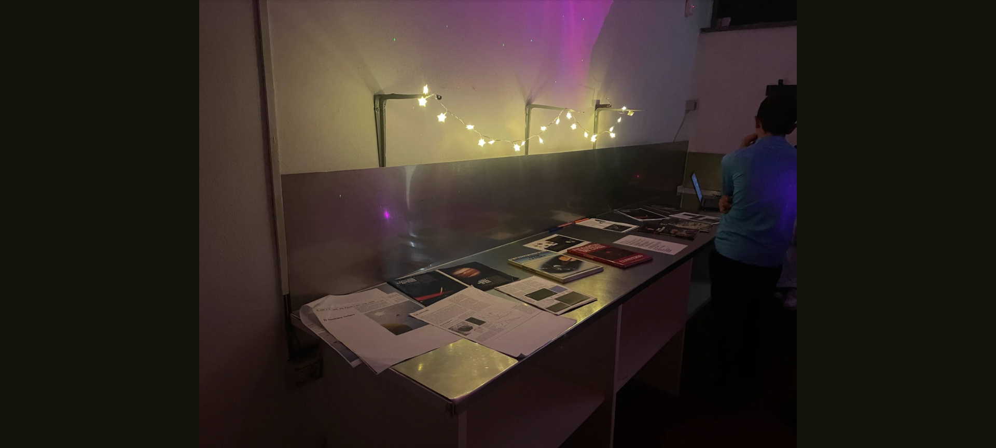
Stanza 2: la formazione del sistema solare

Slide 19
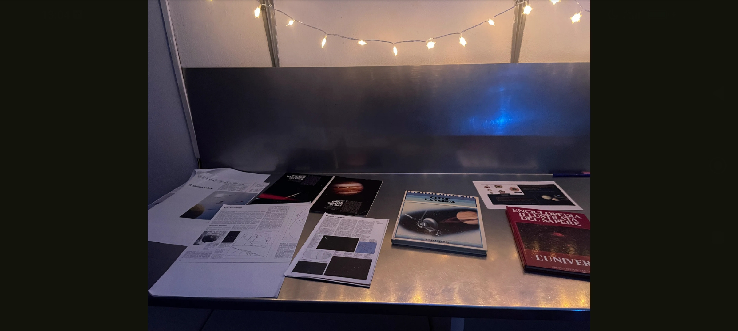
Stanza 2: la formazione del sistema solare

Slide 20
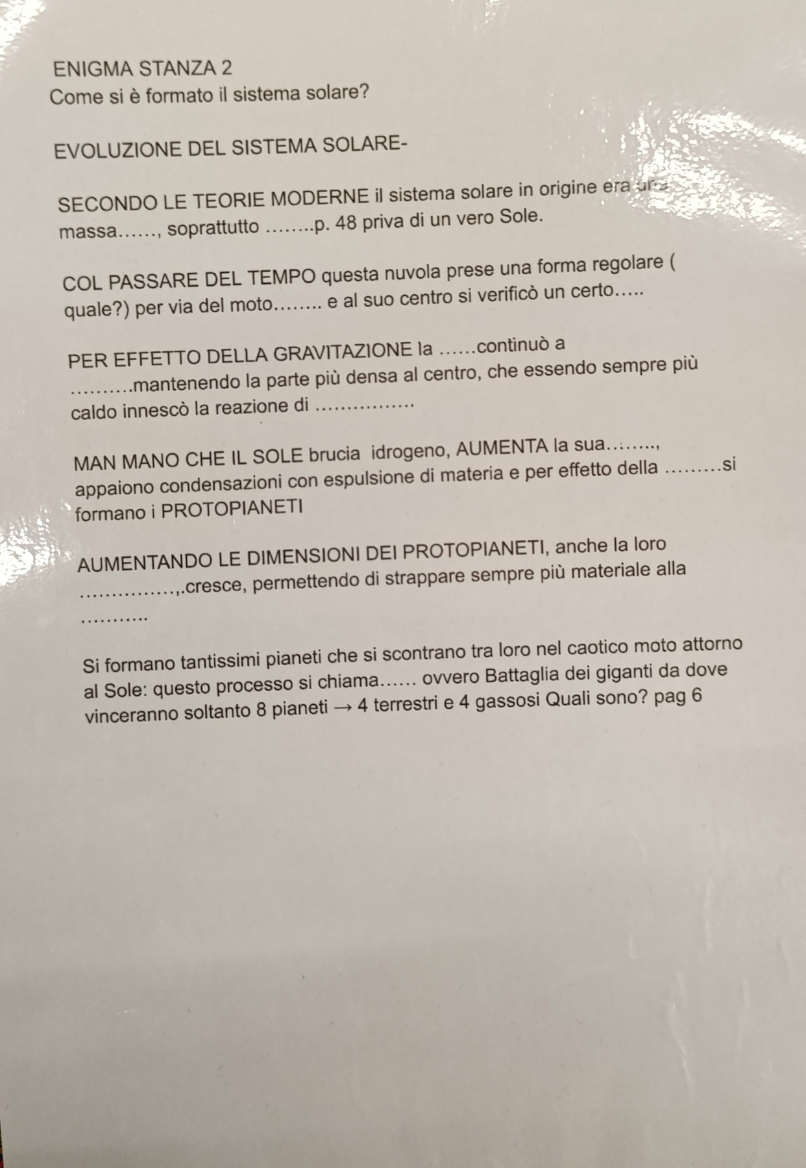
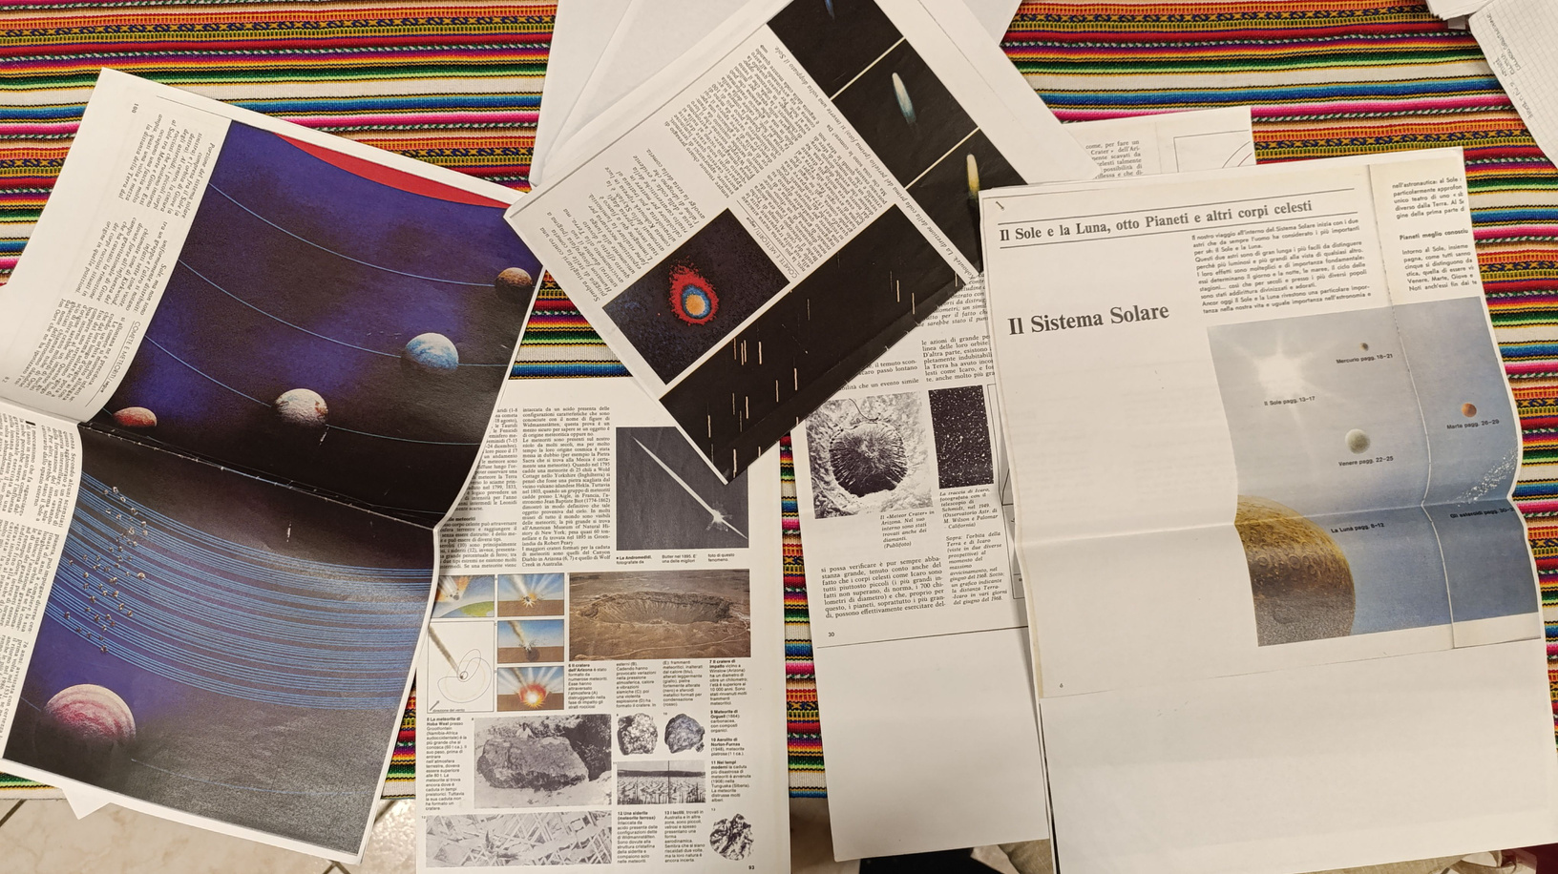
Stanza 2: la formazione del sistema solare

Slide 21
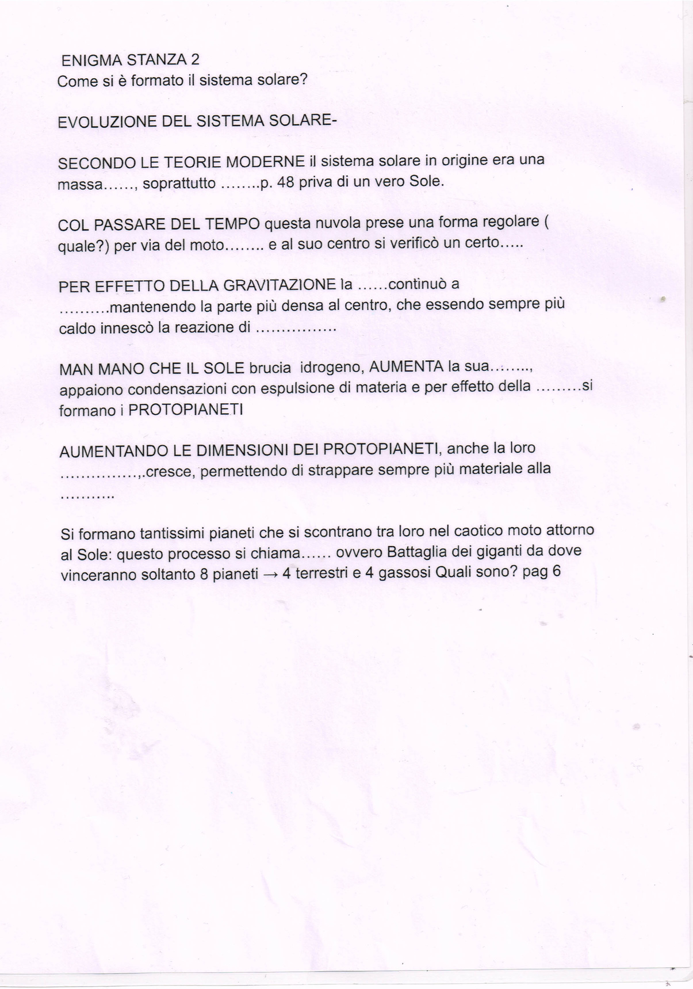
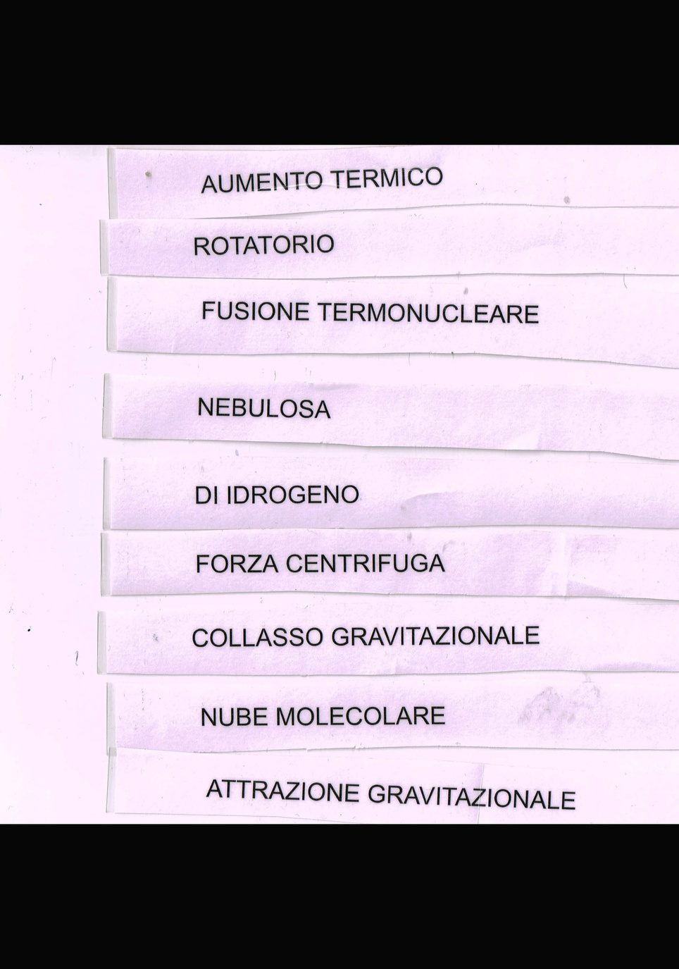
Stanza 2: la formazione del sistema solare

Slide 22
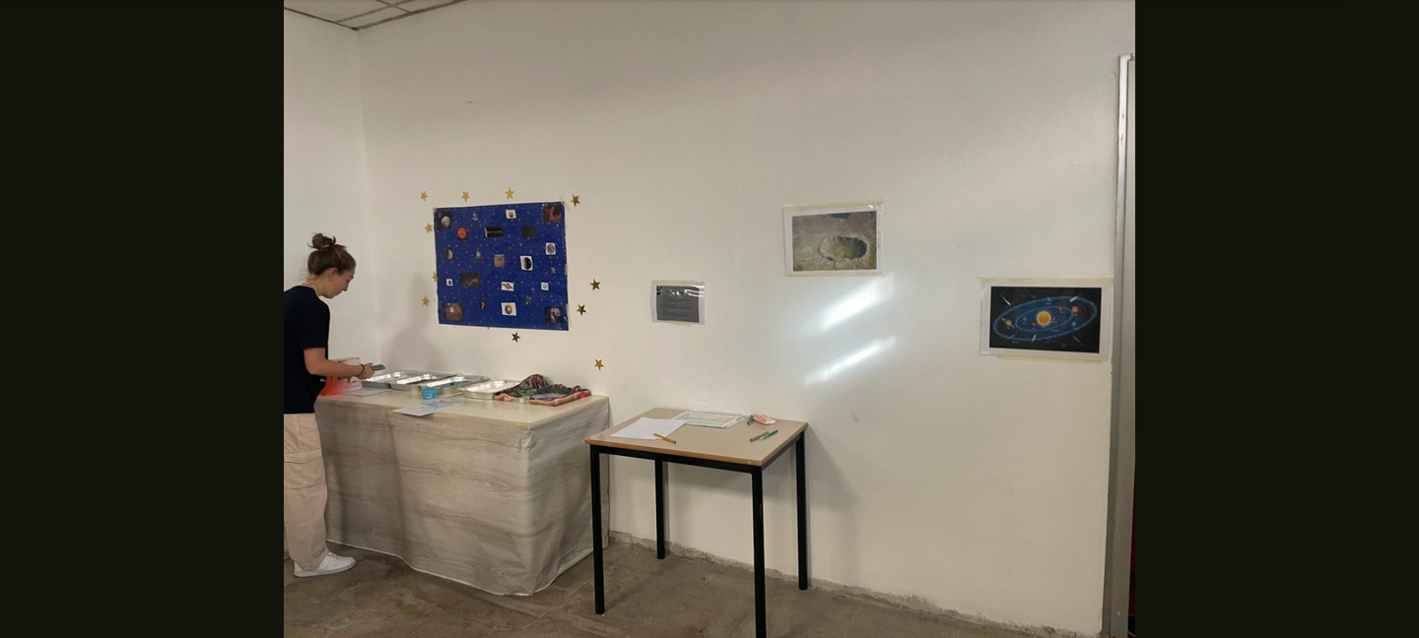
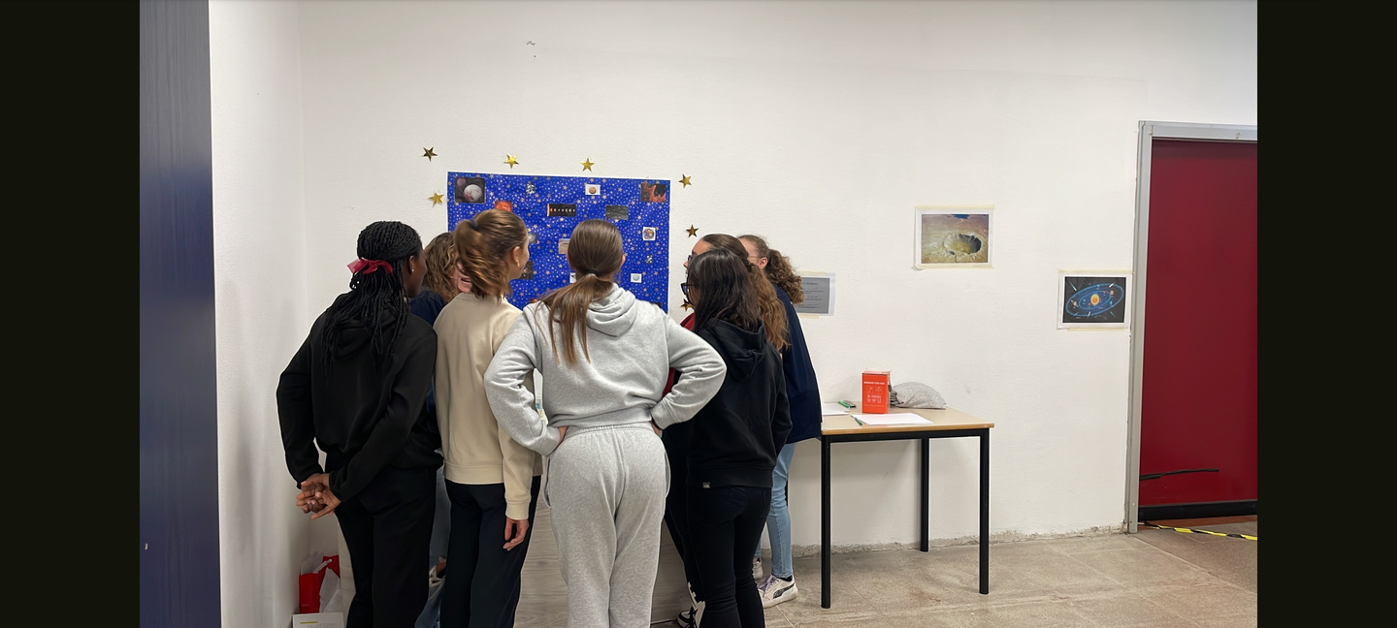
Stanza 3: impatti e crateri

Slide 23
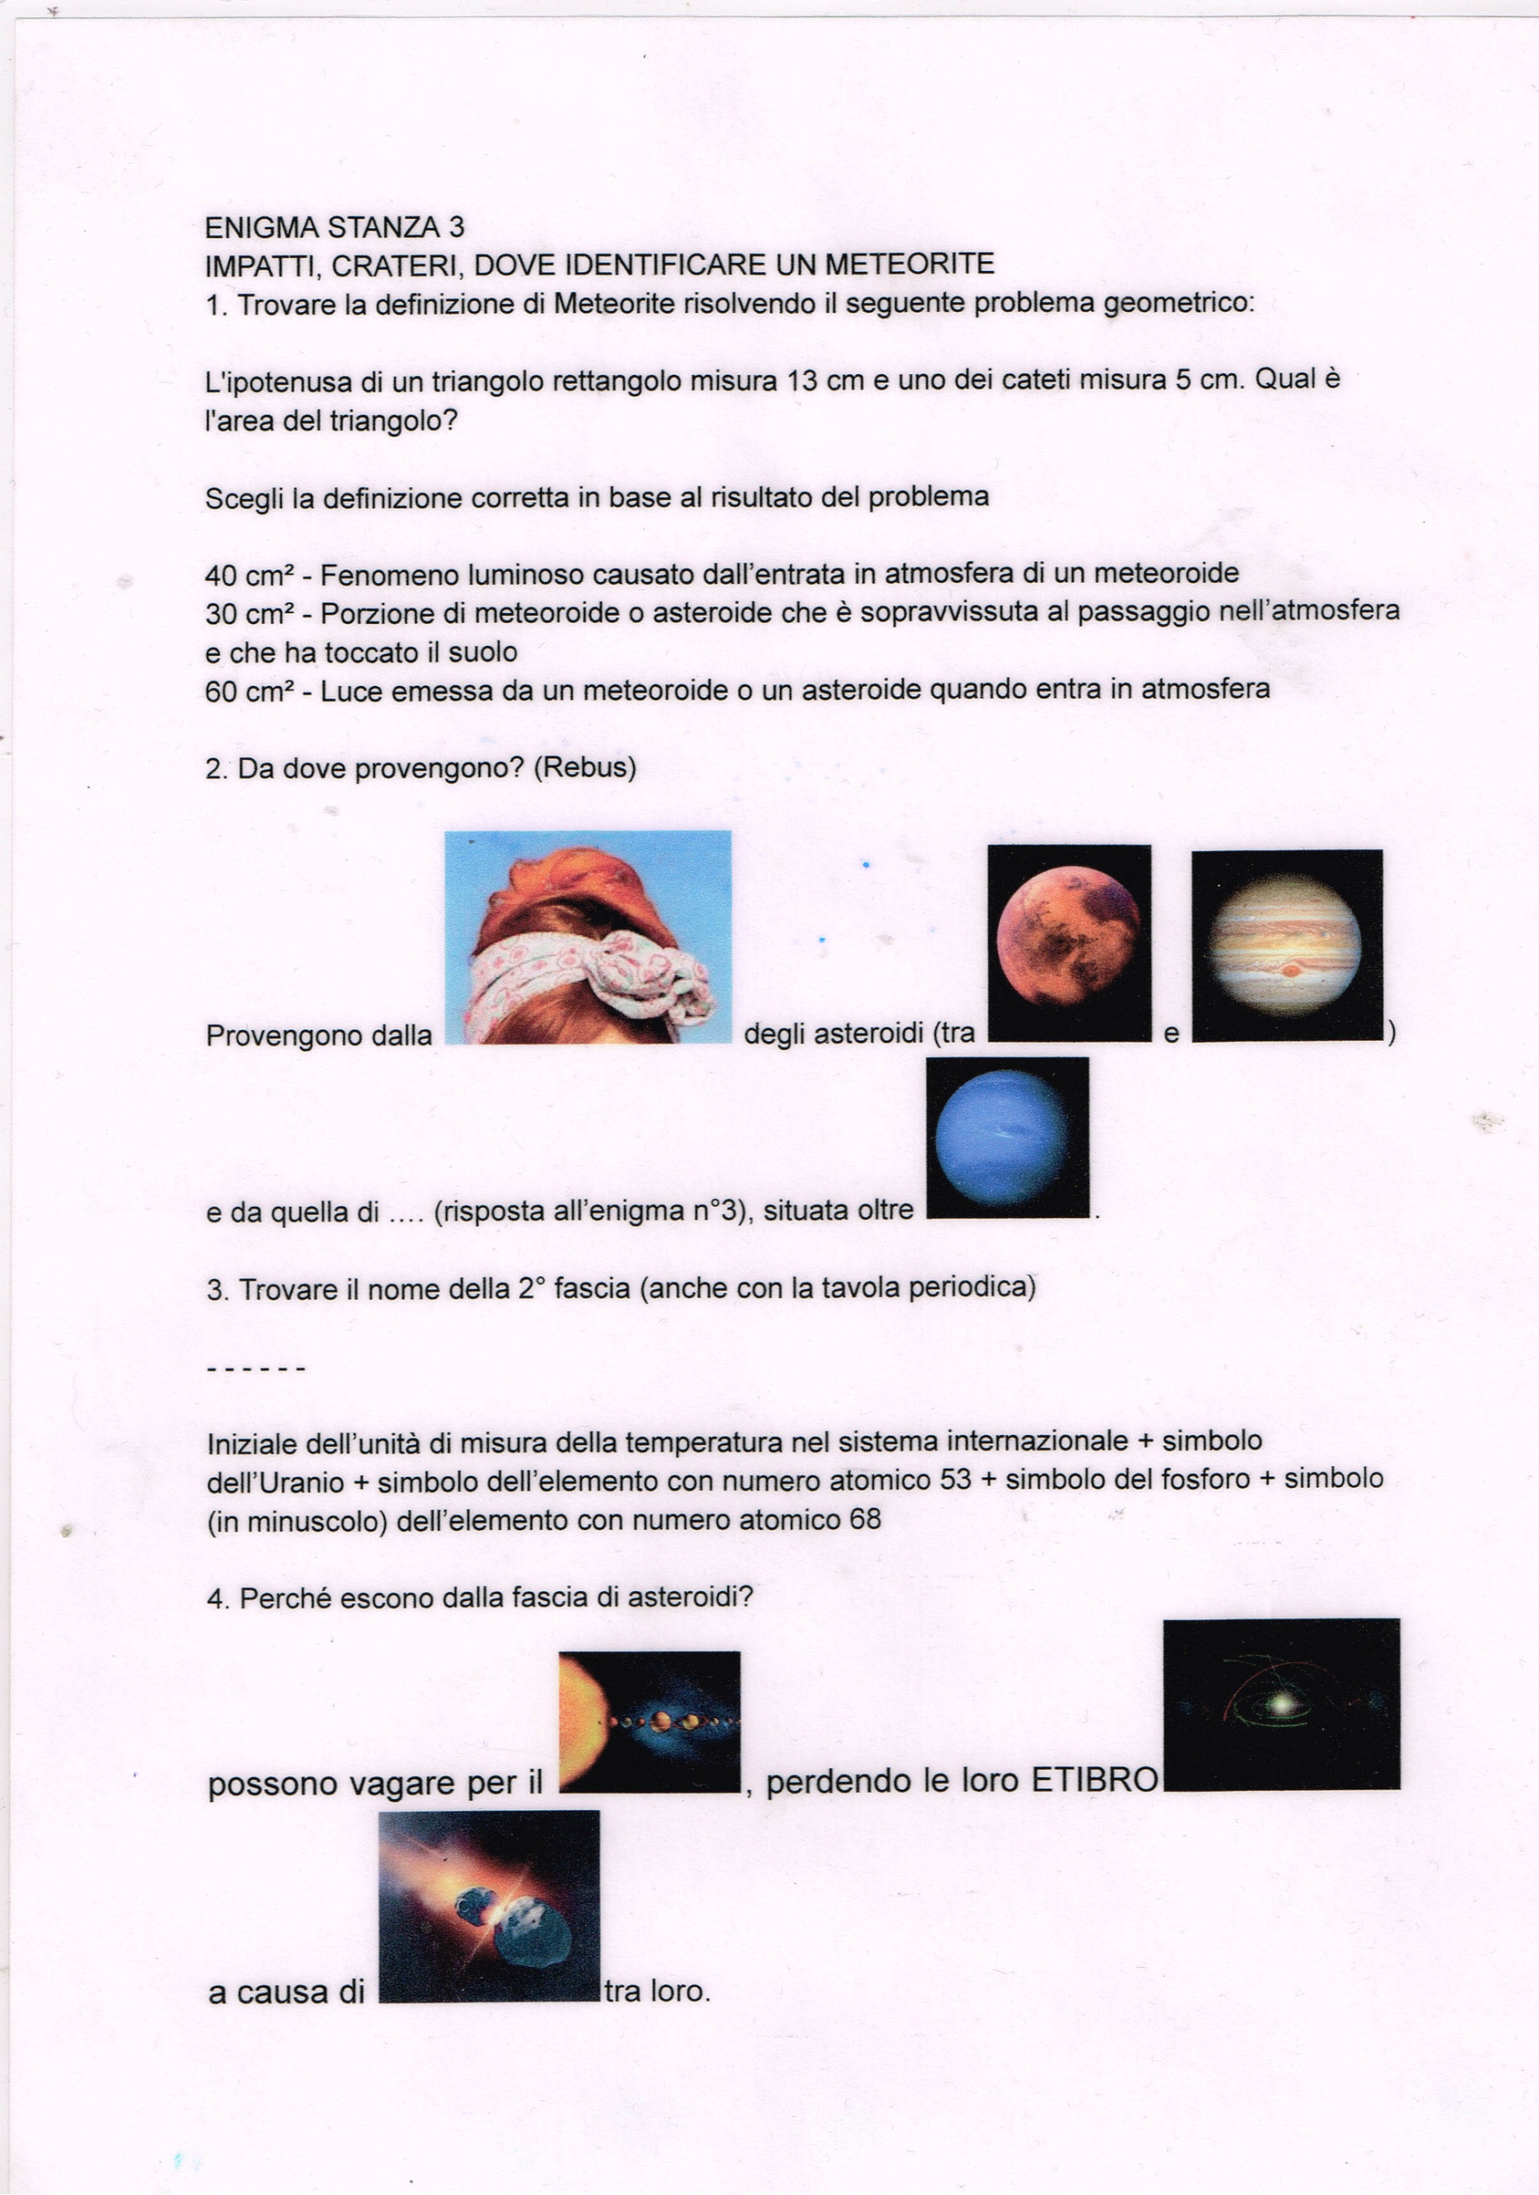
Stanza 3: impatti e crateri

Slide 24
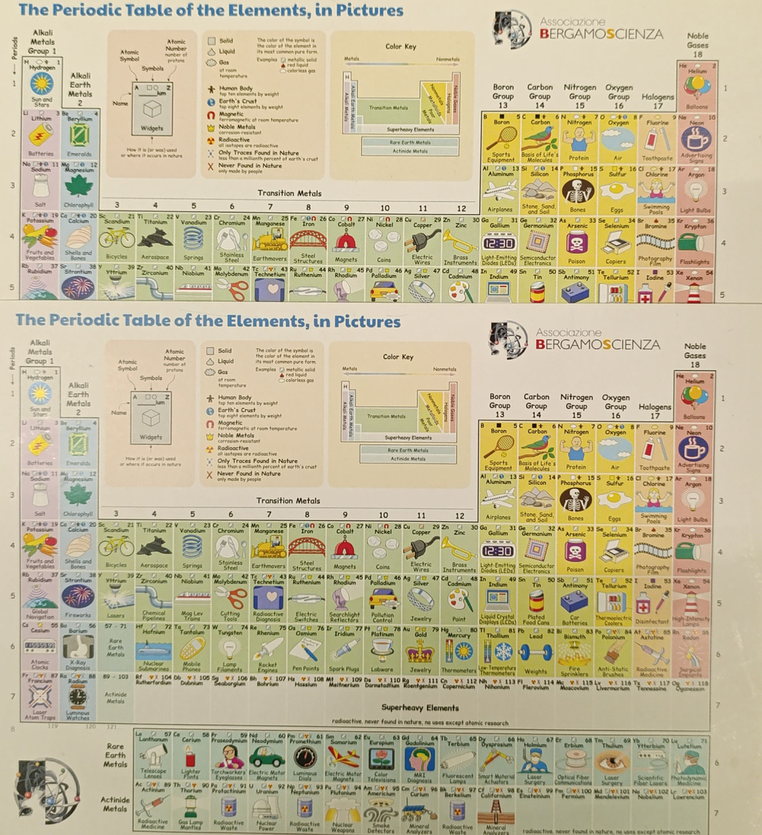
Stanza 3: impatti e crateri

Slide 25
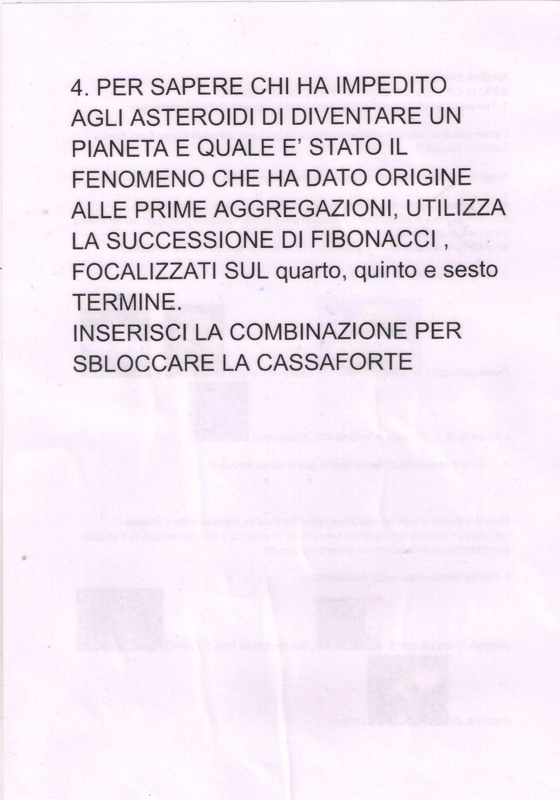
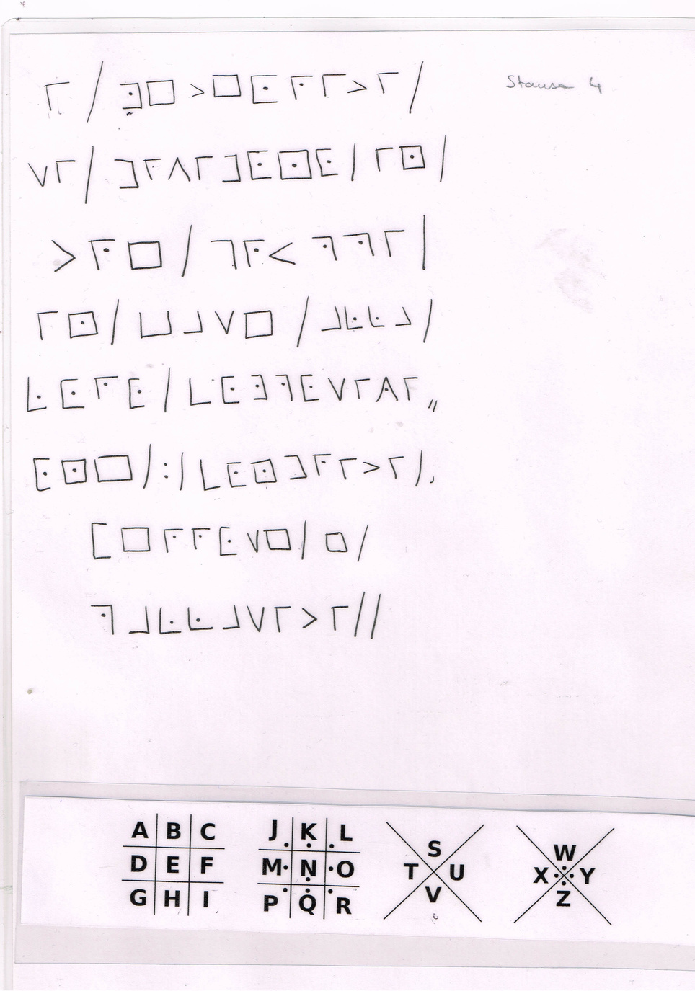
Stanza 3: impatti e crateri

Slide 26
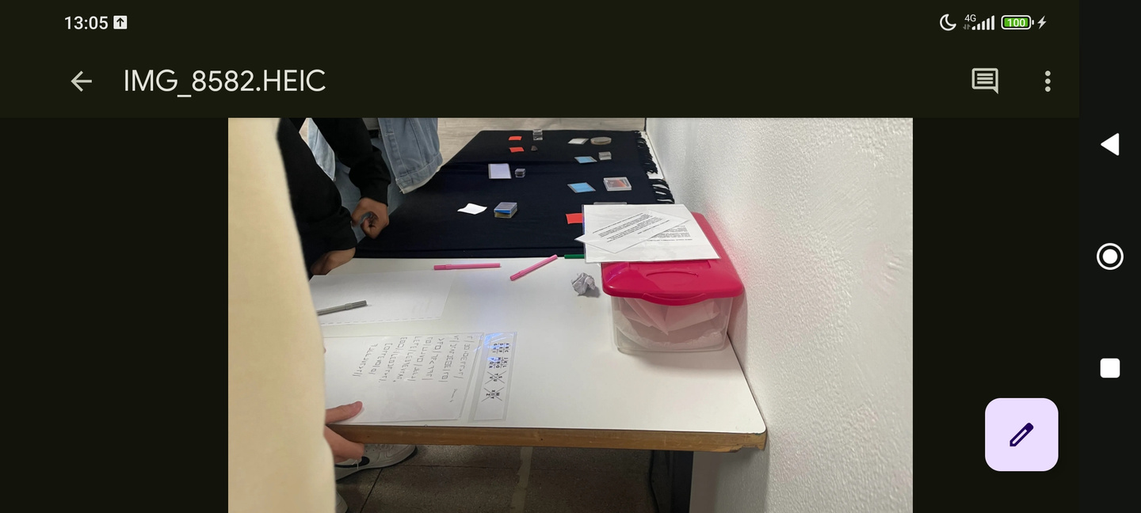
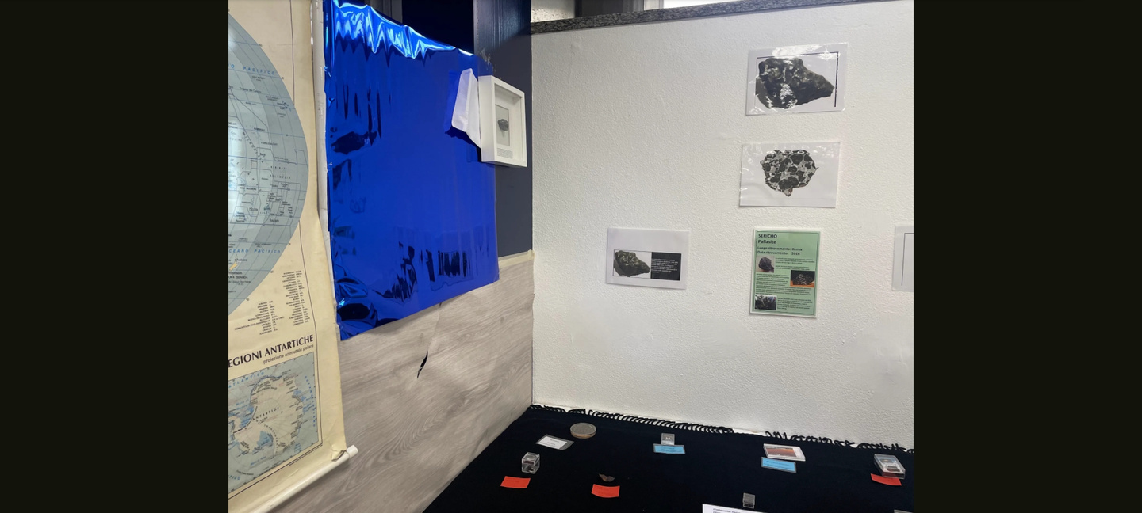
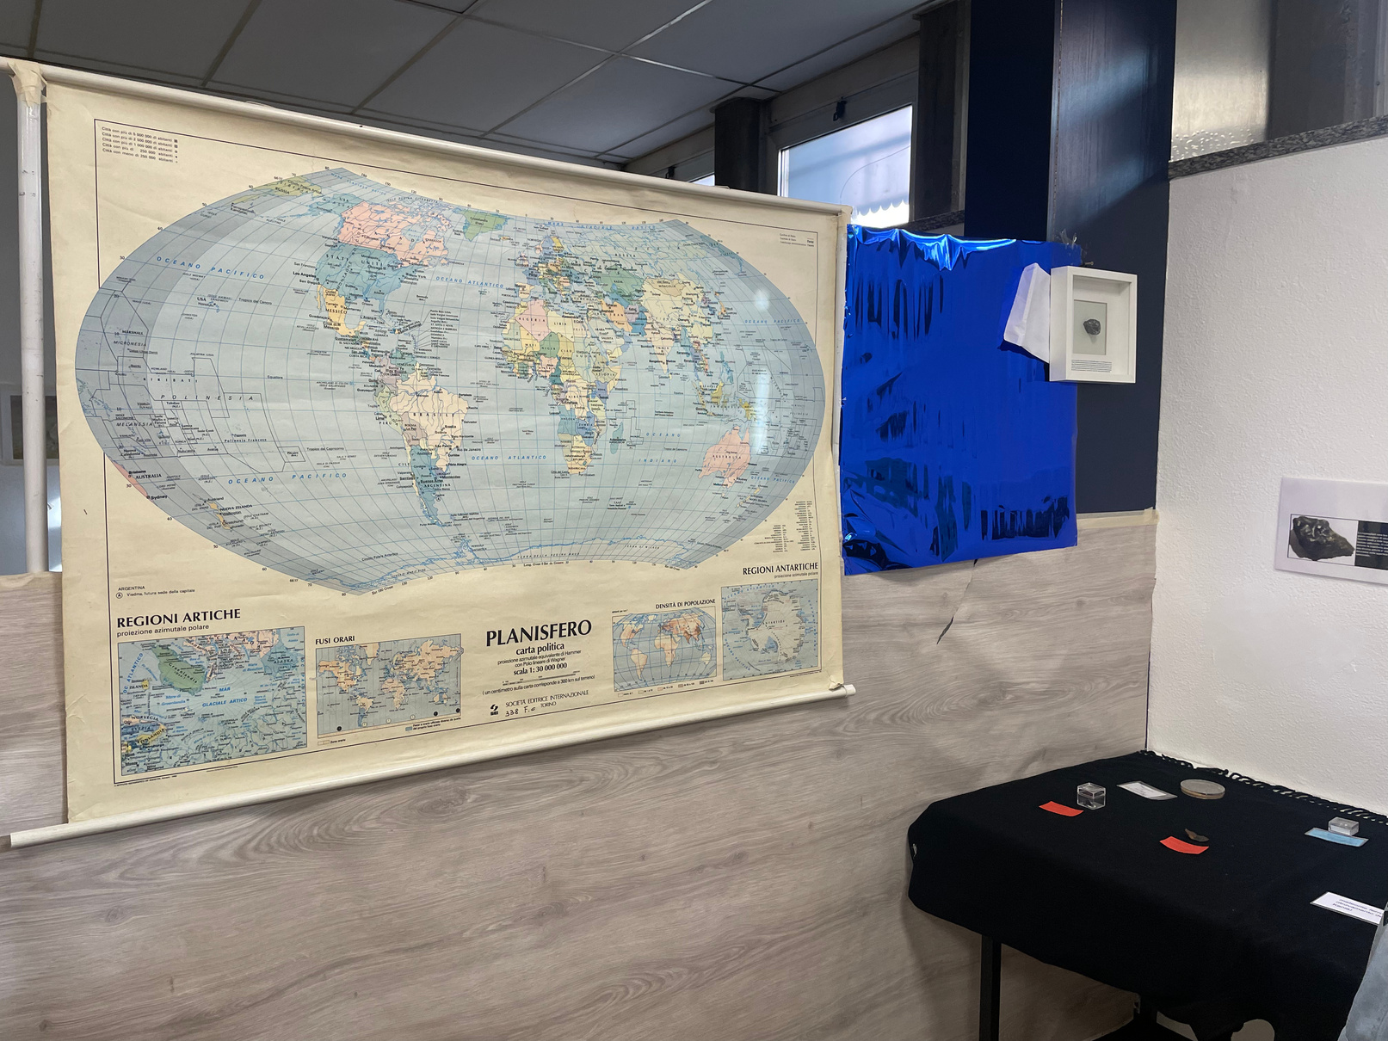
Stanza 4: osservazione meteoriti e classificazione

Slide 27
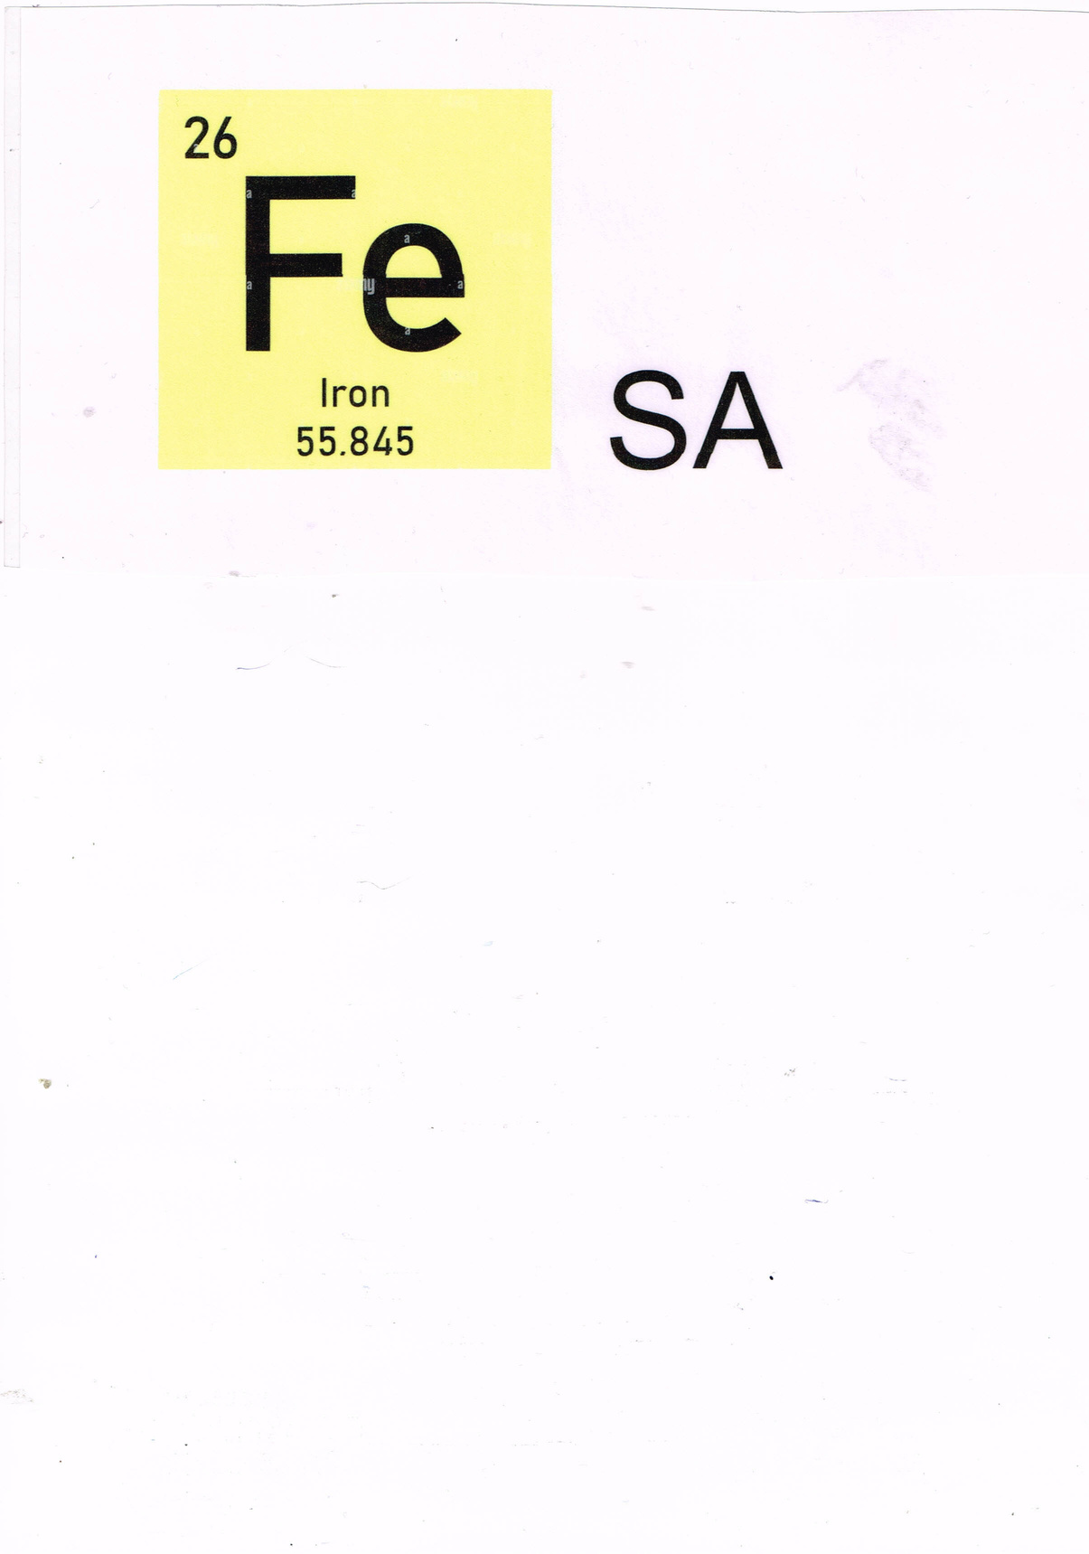
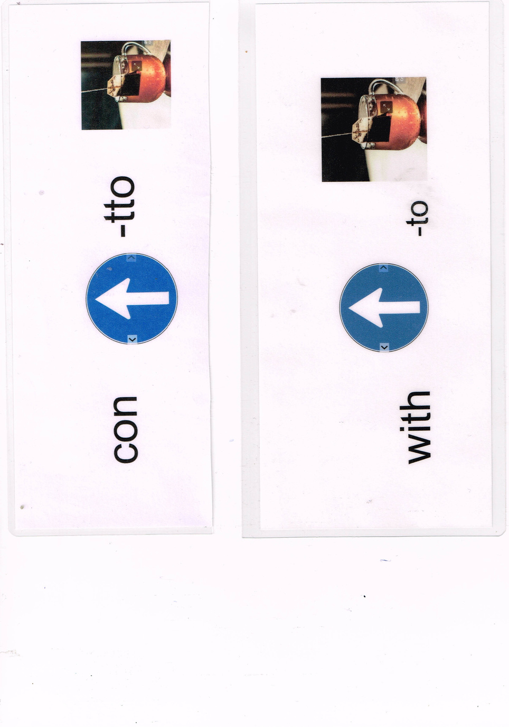
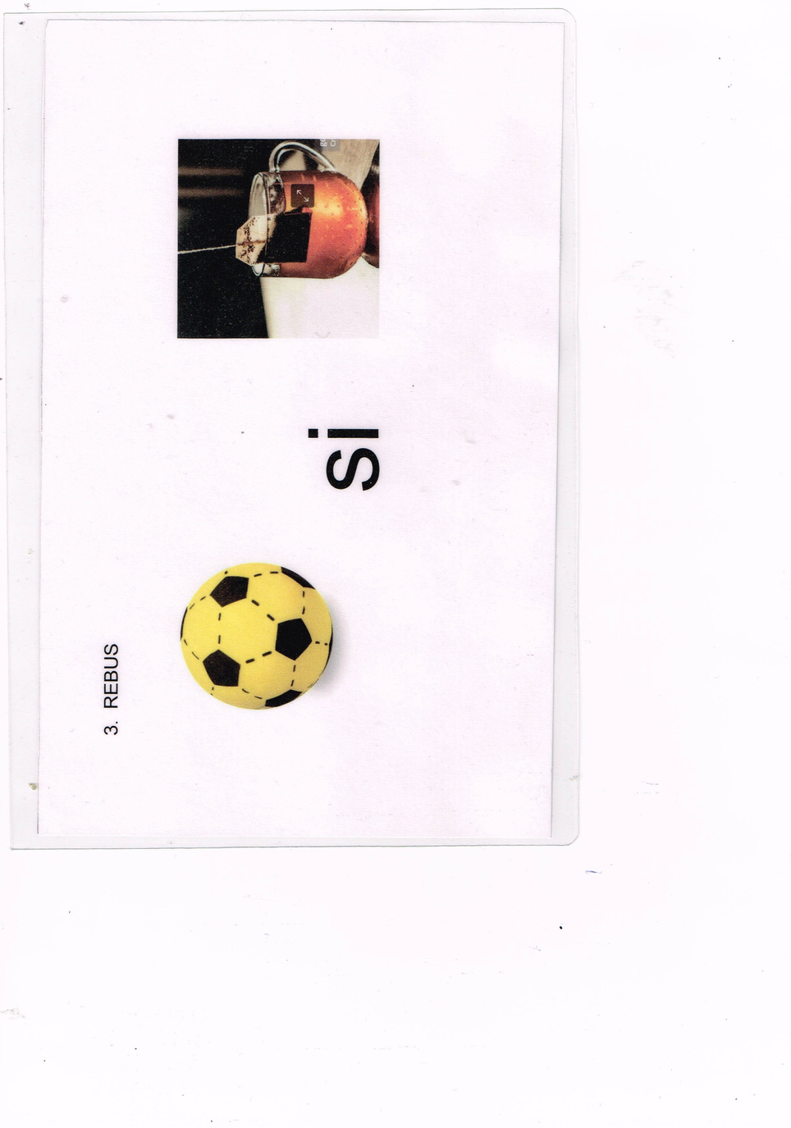
Stanza 4: osservazione meteoriti e classificazione

Slide 28
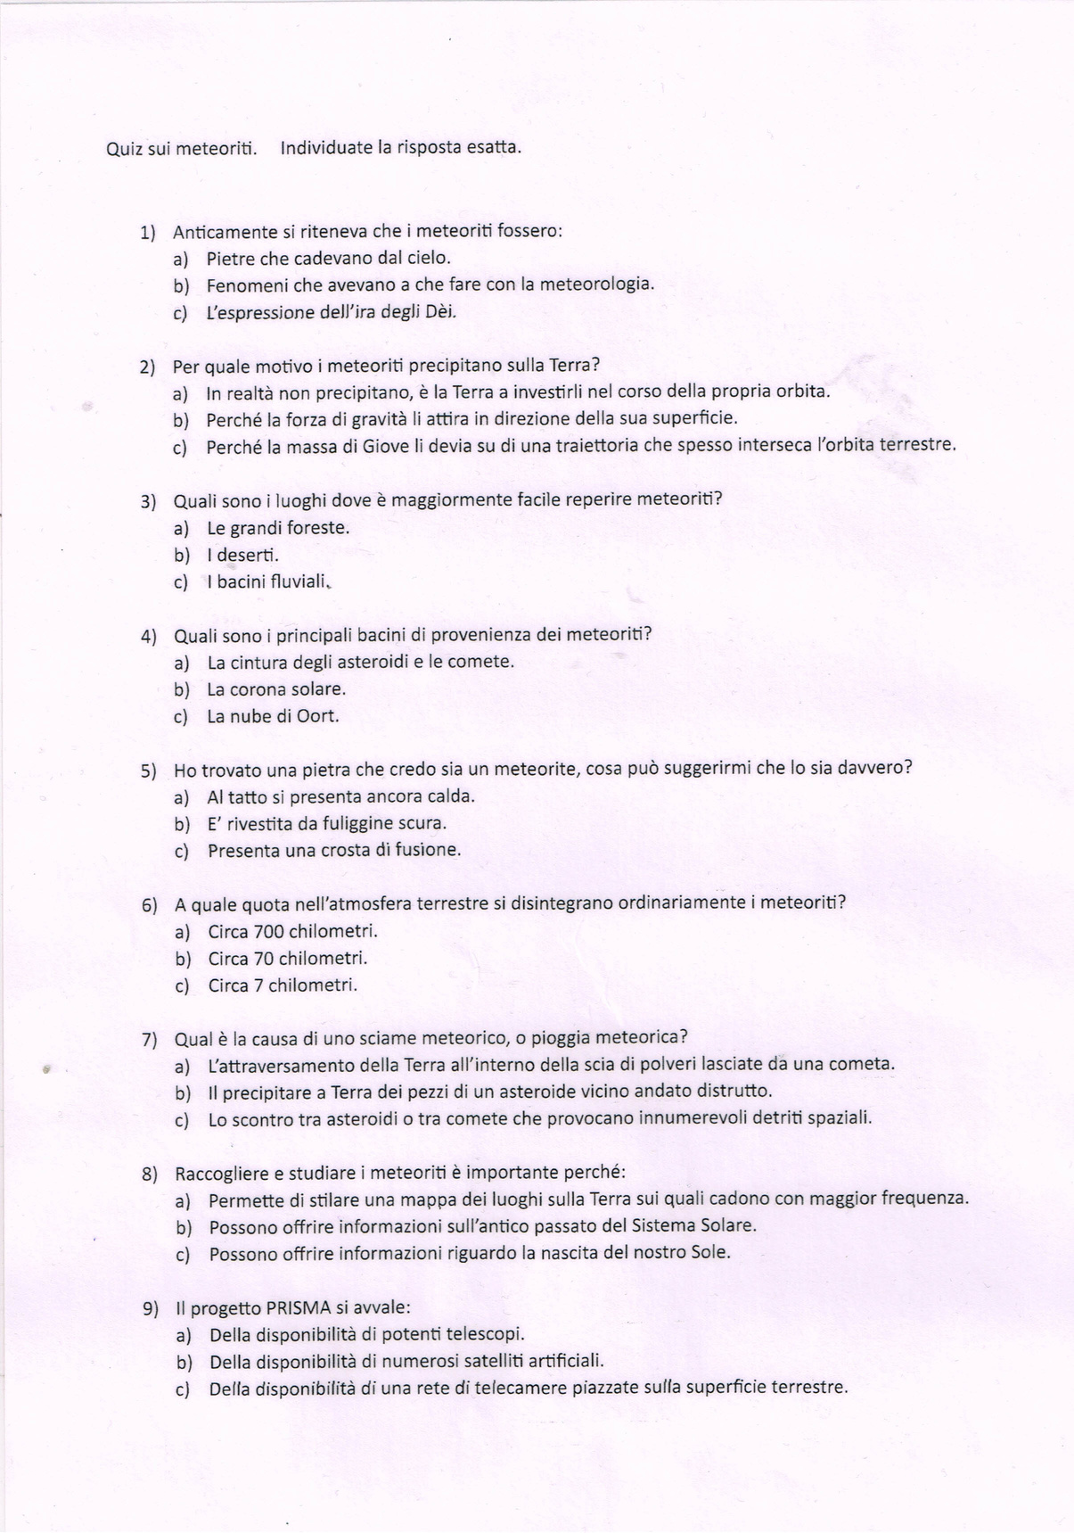
Stanza 4: osservazione meteoriti e classificazione

Slide 29
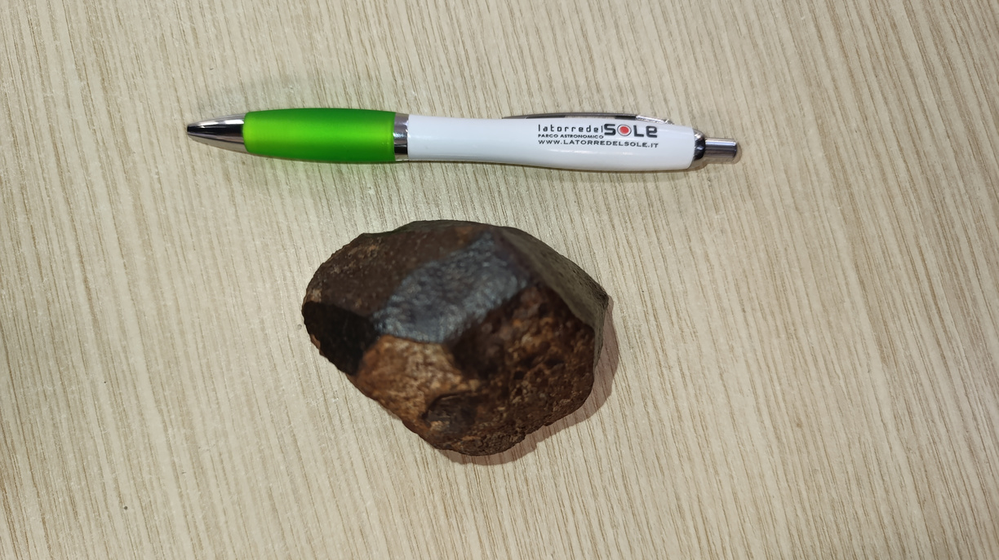




Stanza 4: osservazione meteoriti e classificazione

Slide 30





Stanza 4: osservazione meteoriti e classificazione

Slide 31


Stanza 5: La rete Prisma

Slide 32

Stanza 5: La rete Prisma

Slide 33

Stanza 5: La rete Prisma

Slide 34

ENIGMI FINALI

Slide 35


ENIGMI FINALI

Slide 36

ENIGMI FINALI
Studenti raggiunti:
2023: 300
2024: 300
2025: 600
Totale tra cittadini e studenti raggiunti: 2.100
+ scuola in piazza
Totale studenti formati: 110

Slide 37

In ricordo del nostro caro collega Fausto Affaticati
Un particolare ringraziamento alla Professoressa Annamaria Gritti
e all'istituto Superiore Maironi da Ponte

